Slide 1

Describiendo Personas
Módulo 2
Notes:
(Fecha de la creación o última revisión de la diapositiva encima de las notas de cada diapositiva)

Slide 2
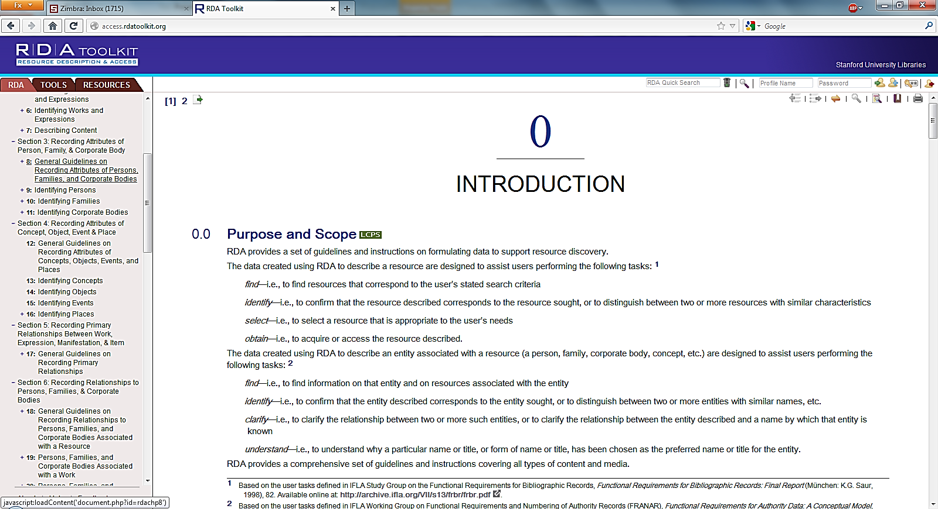
Capítulos 8
y 9 de RDA
Notes:
1 mayo 2013
Las pautas e instrucciones para describir Personas en registros de autoridad se localizan en los capítulos 8 y 9 de RDA.
Al finalizar este módulo, los participantes serán capaces de:
Consultar y usar RDA y la Declaración de Políticas LC-PCC como herramientas de referencia para autoridades de nombres personales.
Aplicar las instrucciones contenidas en los capítulos 8 y 9 de RDA las LC-PCC PSs relacionadas con la creación de registros de autoridad de nombres personales.

Slide 3
Alcance de “Persona”
Definición (RDA 8.1.2)
Un individuo o una identidad establecida por un individuo (ya sea solo o en colaboración con uno o más individuos)
→ "Personas" incluye: personas mencionadas en obras religiosas, personajes ficticios y legendarios, así como entidades no-humanas reales o ficticias. (RDA 9.0)
Notes:
Revisión: 24 febrero 2014
En RDA, una persona puede ser un individuo o una identidad establecida por un individuo solo o una identidad establecida en colaboración con uno o más individuos presentados como si fueran un individuo.
La mención de alcance en RDA 9.0 incluye entidades ficticias como personas y la LC-PCC PS para 9.0 ofrece la siguiente instrucción: “Aplique este capítulo para entidades ficticias, entidades no humanas reales, que cumplen funciones como creadores o colaboradores […]” Esto es, bajo RDA, las entidades no humanas que son presentadas en un recurso como responsables de la creación de una obra serán representadas por un punto de acceso autorizado. También se crean en el archivo de autoridades LC/NACO si es necesario usarlo como punto de acceso, los encabezamientos de materia incluídos.
Nota:
El texto de 9.0 en esta diapositiva refleja la instrucción revisada para su implementación en Junio, 5/21/13

Slide 4

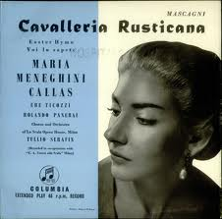


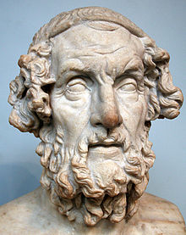


Homero
Homero Simpson
Notes:
1 mayo 2013
Si usted piensa que la mayoría del tiempo necesitará establecer nombres de entidades humanas; veamos un par de ejemplos de otros nombres de personas.

Slide 5
Persona: Entidad Real no-humana
Registro de Autoridad
046 $f 1976~ $g 2003-12-12 $2 edtf
100 0_ Keiko, $d approximately 1976-2003
368 $c Killer whale $2 lcsh
373 Marineland (Ont.)
374 Actors $2 lcsh
375 male
670 Free Willy, 1993: $b credits (Keiko as Willy)
670 Wikipedia, 3 August 2011 $b (Keiko; born approximately 1976, died December 12, 2003;
male orca actor who starred in the film Free Willy; captured near Iceland in 1979, later sold
to Marineland in Ontario; performed in parks in North America)
Registro bibliográfico abreviado
130 0_ Free Willy (Motion picture)
245 10 Free Willy / $c Warner Bros. in association with Le Studio Canal+, Regency Enterprises and Alcor Films.
…
700 0_ Keiko, $d approximately 1976-2003, $e actor.
5
Notes:
1 mayo 2013
Para RDA 9.0, Keiko en el papel de "Willy", está establecido en el NAF.
Describing Persons
5

Slide 6
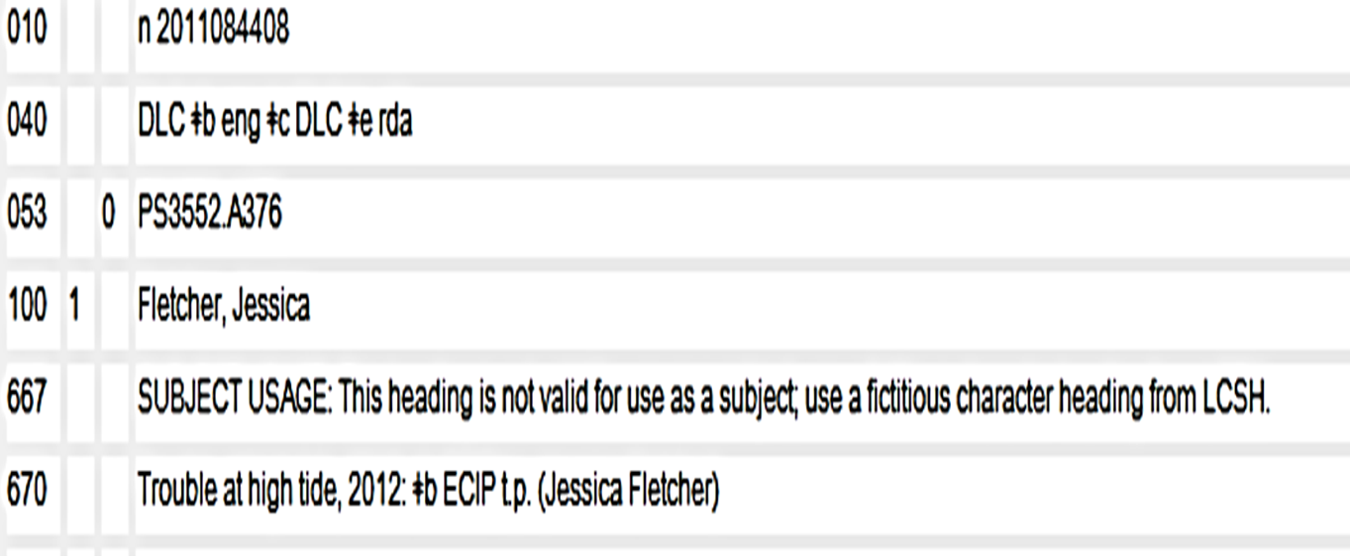
Personaje Ficticio
Política NACO RDA/LCSH: disponible a partir del 8 de Julio de 2013
6
Notes:
Revisión: 24 febrero 2014
Se ha creado este RAN de RDA para Jessica Fletcher, el autor ficticio, cuyo nombre aparece en una portada como el creador de “Trouble at high tide.”
Nota: Este RAN fue creado antes del desarrollo de la mayoría de las mejores prácticas del PCC. La mejor práctica actual del PCC es poner el subcampo $e rda inmediatamente antes del subcampo $c en el campo 040.
Nota en el punto de acceso autorizado: El calificador “(Fictitious character)” NO se requiere salvo que sea necesario para diferenciar el nombre.
Nota: La LC-PCC del 9.0 cambió el 9 de Julio de 2013. Hasta el día 8 de julio de 2013, la política NACO/LCSH era que los puntos de acceso para personajes ficticios eran válidos como puntos de acceso para creadores y colaboradores, no sólo como encabezamientos de materia. Los registros de autoridad de nombre de RDA de personajes ficticios creados antes del 9 de julio de 2013 se codificaban como no válidos para ser utilizados como materias. A partir del 9 de julio de 2013 los puntos de acceso para personajes individuales ficticios y legendarios y para animales individuales con nombre propio serán establecidos solamente en el archivo de autoridades de nombre utilizando las instrucciones RDA. El encabezamiento RDA será válido para usarse como encabezamiento de materia. Los nuevos encabezamientos de materia de LC para personajes individuales y animales individuales con nombre propio no serán aceptados. Los encabezamientos de materia de LC existentes continuarán siendo asignados como encabezamientos de materia hasta que el registro de autoridad de nombre RDA para ellos sea creado, por lo cual el registro de autoridad de materia debe ser reportado a la Oficina de Políticas y Normas para su cancelación. LC estará llevando a cabo un proyecto para la transición de todos los encabezamientos de personajes individuales y animales con nombre en LCSH para el archivo de autoridad de nombre.
6
Describing Persons

Slide 7
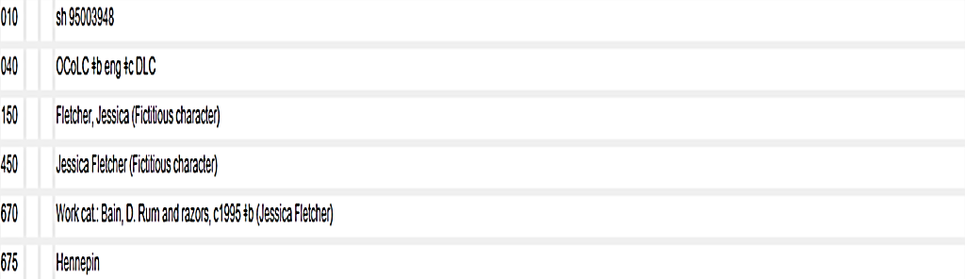
Materia: Personaje Ficticio
7
Notes:
1 mayo 2013
Aquí tenemos un registro de autoridad de materia creado previamente para la persona ficticia “Jessica Fletcher”, para utilizarse como punto de acceso de materia.
Existen registros de autoridad separados en el Archivo de Autoridad NACO/LC y en los archivos del los Encabezamientos de Materia de LC (LCSH).
La LC-PCC de 9.0 cambió el 9 de Julio de 2013. Hasta el día 8 de julio de 2013, la política NACO/LCSH era que los puntos de acceso para personajes ficticios eran válidos como puntos de acceso para creadores y colaboradoes, no sólo como encabezamientos de materia. Los registros de autoridad de nombre RDA para personajes ficticios creados antes del 9 de julio de 2013 se codificaban como no válidos para ser utilizados como materias.
A partir del 9 de julio de 2013 los puntos de acceso para personajes individuales ficticios y legendarios y para animales individuales con nombre propio serán establecidos solamente en el archivo de autoridades de nombre utilizando las instrucciones RDA. El encabezamiwento RDA será válido para usar como encabezamiento de materia. Los nuevos encabezamientos de materia de LC para personajes individuales y animales individuales con nombre propio no serán aceptados. Los encabezamientos de materia de LC existentes continuarán siendo asignados como encabezamientos de materia hasta que el registro de autoridad de nombre RDA para ellos sea creado, por lo cual el registro de autoridad de materia debe ser reportado a la Oficina de Políticas y Normas para su cancelación. LC estará llevando a cabo un proyecto para la transición de todos los encabezamientos de personajes individuales y animales nombrados en LCSH para el archivo de autoridad de nombre.
7
Describing Persons

Slide 8
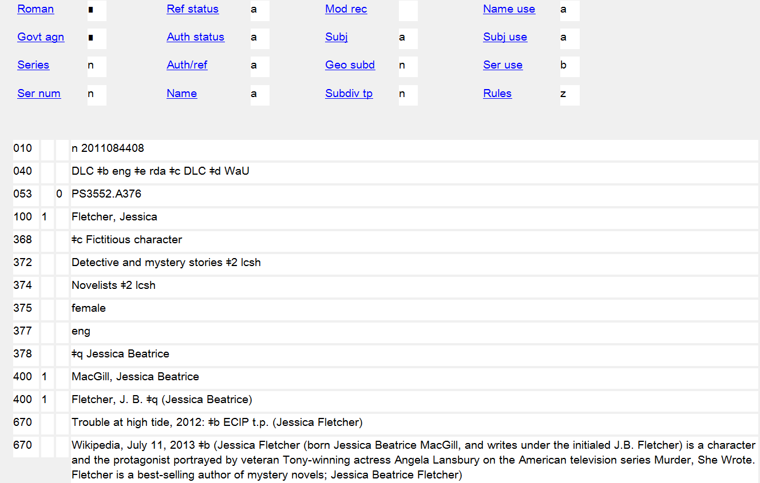
RAN REVISADO: DESPUÉS DEL 9 DE JULIO, 2013
8
Notes:
1 mayo 2013
A partir del 9 de julio de 2013, los puntos de acceso para los personajes ficticios en el archivo de autoridad de nombres son válidos para usarse como materias. Tenga en cuenta que el campo 667 que había en el registro ha sido removido y el campo fijo 008/11 para el código Sistema de Encabezamiento de Materia/Tesauro (Subj) y 008/15 para el código de uso de Encabezamiento como entrada secundaria de materia (Subj use) ahora están codificados con valor “a", lo que significa que este nombre ahora es válido para su uso como una materia.
Describing Persons
8

Slide 9
Codificación MARC
Nombres Personales se codifican en X00
  ⬧ X00 1_ - un apellido en orden invertido (apellido, nombre) o un apellido solo
  ⬧ X00 0_ - un apellido o un nombre que consiste en palabras, frases, iniciales, letras separadas, o numerales en orden directo
008/10 (OCLC/SkyRiver: Rules) valor “z”
  y
Subcampo 040 $e rda
Notes:
1 mayo 2013
Los registros de RDA de personas, así como otros nombres, son codificados con “z” en la posición 008/10 (Campos fijos de OCLC/SkyRiver: Rules).
La “z” indica “Otros” para la fuente de las reglas para la catalogación descriptiva utilizadas y el subcampo $e en el campo 040 nos indica cuáles son las reglas utilizadas.

Slide 10
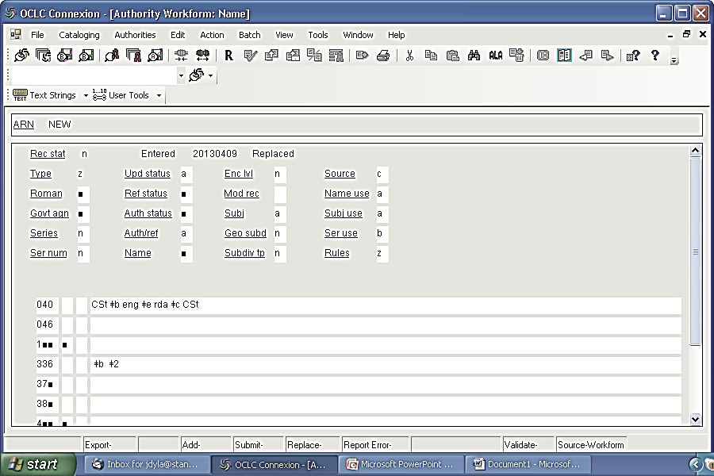
Notes:
Revisión: 24 febrero 2014
La mejor práctica del PCC es colocar el subcampo $e rda inmediatamente antes del subcampo $c en el campo 040.
Esta diapositiva muestra una plantilla en blanco en el cliente Connexion de OCLC para crear un registro de autoridad único. Durante esta clase, utilizarán la plantilla para construir su registro de autoridad para un nombre personal.
POR FAVOR, ABRE UNA PLANTILLA EN BLANCO EN OCLC (O SKYRIVER) PARA UN NOMBRE PERSONAL. Añadimos información a esta plantilla mientras que pasamos por este módulo.

Slide 11
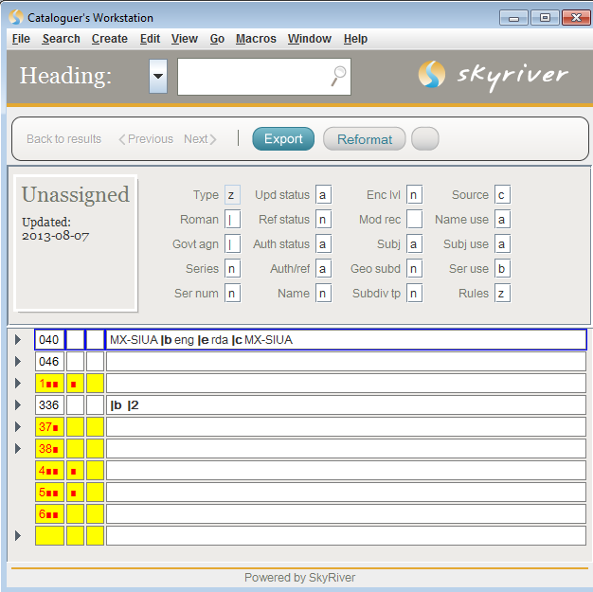
Notes:
1 mayo 2013
La mejor práctica del PCC es colocar el subcampo $e rda inmediatamente antes del subcampo $c en el campo 040.
Esta diapositiva muestra una plantilla en blanco en el cliente de SkyRiver para crear un registro de autoridad único. Durante esta clase, utilizarán la plantilla para construir su registro de autoridad para un nombre personal.

Slide 12
Terminología (RDA 8.1.3)
Nombre:
Palabra, caracter, o grupo de palabras y/o
caracteres mediante el cual se conoce a una
persona
Nombre Preferido:
Forma a utilizarse cuando se construye un punto de acceso autorizado en registros bibliográficos y en campos 1XX de registros de autoridad de nombre
Variante del Nombre:
Forma utilizada en puntos de acceso de variantes (campos 4XX en registros de autoridad de nombre)
Notes:
1 mayo 2013
Tenga en cuenta que RDA divide los nombres en: nombres preferidos y variantes del nombre.
Terminología sobre Puntos de acceso → diapositiva posterior.

Slide 13
Elementos Núcleos para Personas
(RDA 0.6.7)
Registre siempre si se conoce la información
  Título de la persona (una palabra o frase indicativa del el rango o cargo de realeza, nobleza, eclesiástico, un término de tratamiento para una persona de vocación religiosa)
  Fecha de nacimiento
  Fecha de muerte
  Otra designación asociada con la persona
  Profesión u ocupación*
  Identificador de una persona
Notes:
1 mayo 2013
Cuando se registran datos que identifican a una persona, incluya, como mínimo, estos elementos si son aplicables y de fácil comprobación. Registre los elementos ya sea como partes del punto de acceso autorizado que representa la persona o como elementos separados, o ambos.
Títulos = una palabra o frase indicativa del rango o cargo de realeza, nobleza, eclesiástico, un término de tratamiento para una persona de vocación religiosa (si la persona no tiene un apellido).
Otra designación = Santo, Espíritu; al contrario solamente es núcleo si es necesario para distinguir.
LCCN (010) = identificadores.
* En caso de ausencia de conflicto, se considera "núcleo" solamente para una persona cuyo nombre se compone de una frase o de una denominación que no transmite la idea de ser una persona.

Slide 14
Elementos Núcleos para Personas
(RDA 0.6.7)
Registre si fuera necesario para distinguir
  Título de la persona (otro término indicativo de rango, honor, u oficio)
  Forma más completa del nombre
  Profesión u ocupación
  Periodo de actividad de la persona
Notes:
Revisión: 24 febrero 2014
Cuando se registra un elemento para diferenciar una persona de otra persona con el mismo o un nombre similar, añada siempre el elemento al punto de acceso (LC-PCC PS para 8.3). Si los elementos se registran como parte del punto de acceso o no (ya que no existe ningún conflicto que resolver), estos pueden incluirse en los campos especiales del RAN.
[Maestro: ve al posterio a la diapositiva 55ff para la información sobre la política de PCC de nombres no diferenciados]

Slide 15
Transcripción y Uso de Mayúsculas
RDA 8.5.1. Siga las instrucciones del Apéndice A.2
RDA 8.5.4. Signos diacríticos: regístrelos como aparecen; añadalos si tiene la certeza de que son esenciales para el nombre pero se omitieron en la fuente
RDA 8.5.5 Conserve los guiones si son utilizados por la persona
RDA 8.5.6. Instrucciones sobre el espaciado entre iniciales
RDA 8.5.7. Abreviaturas. Siga el uso de la persona
RDA 8.4. Idioma y escritura
Política NACO → Latinice la escritura vernácula
Notes:
1 mayo 2013
Nota para el instructor: Vaya a RDA 8.5.1; haga que alguien lea, especialmente la instrucción 8.5.6.1. Después vaya a los Apéndices A.2 & B.2 y examinen juntos las instrucciones.

Slide 16
Fuentes consultadas (RDA 8.12)
Registre en el campo 670, o 3XX $u/$v
Siempre incluya un campo 670 para la obra que se cataloga
Otros se incluyen si son necesarios para justificar la información en la descripción
Formato sugerido:
  670 Título propiamente dicho, fecha: $b ubicación (datos)
Notes:
1 mayo 2013
Elemento Núcleo para el PCC de acuerdo a las LC-PCC PS.
Nota para el instructor: Todos vayan a la instrucción 8.12 de RDA: Una fuente consultada es un recurso utilizado para determinar el nombre u otro atributo identificador de una persona, familia, o entidad corporativa.

Slide 17
Ejemplos del campo 670
670 Free Willy, 1993: $b credits (Keiko as Willy)
670 New York Times via WWW site, October 27, 2008 $b (Tony Hillerman; born Anthony Grove Hillerman, May 27, 1925, Sacred Heart, Okla.; died Sunday [October 26, 2008], Albuquerque, aged 83; his lyrical, authentic, and compelling mystery novels set among the Navajos of the Southwest blazed innovative trails in the American detective story)
670 Women's economic empowerment, 2007: $b title page (Anjali Kaur)
670 Péres, L. Mikhail Baryshnikov, 1975.
670 OCLC, June 23, 2011 $b (access point: Gaudenzi, Pellegrino, 1749-1784; usage: Pellegrino Gaudenzi)
Notes:
1 mayo 2013
Hay muchas maneras de formularlos. El objetivo es que registren la información que justifica lo que Ustedes han incluido en otros elementos de la descripción.
Nota: No es necesario incluir un subcampo $b en el ejemplo 4.

Slide 18
Nombre Preferido: Fuentes de información
En este orden de prioridad
  Fuentes preferidas de información (RDA 2.2.2) en recursos asociados con la persona
  Otras menciones formales que aparecen en recursos asociados con la persona
  Otras fuentes (incluyendo fuentes de referencia)
Notes:
1 mayo 2013
El nombre preferido de la persona es el nombre o forma del nombre elegido como la base para el punto de acceso autorizado que representa a esa persona. Este debe determinarse a partir de la fuentes mencionadas en esta diapositiva (en orden de preferencia). Tenga en cuenta que esta instrucción se aplica a ambos: personas que tienen responsabilidad, así como personas que se consideran materias. (El ejemplar en mano puede ser considerado como una fuente de referencia.)
Nota al instructor: Eche un vistazo a la instrucción RDA 2.2.2 para ver cuáles son las fuentes preferidas de información:
Utilice como fuente preferida de información una fuente que forme parte del propio recurso, que sea apropiada para:
- el tipo de descripción y
- el formato del recurso
Otras fuentes significan cualesquiera otras fuentes además del recurso asociado con la persona.

Slide 19
Nombre preferido: Ejemplos
100 1_ Carter, Jimmy, $d 1924-
100 1_ Fein, David $q (David Jonathan)
100 1_ Presley, Elvis, $d 1935-1977 $c (Spirit)
100 0_ Cher, $d 1946-
100 1_ Smith, Joseph, $c Jr., $d 1805-1844
100 1_ Brown, Hiram S., $c Jr. $q (Hiram Staunton), $d 1909-1979
100 0_ Elizabeth $b II, $c Queen of Great Britain, $d 1926-
100 1_ Baryshnikov, Mikhail, $d 1948-
100 1_ Callas, Maria, $d 1923-1977
100 1_ Fraser, Caroline $c (Photographer)
Notes:
Revisión: 24 febrero 2014
Sólo las palabras en negrita corresponden al nombre preferido. Todos los demás elementos de este campo son "otros elementos" que son adiciones al nombre preferido.
Tenga en cuenta el orden de los elementos en el ejemplo de Brown, Hiram S.
En el último ejemplo, se agregó el subcampo "$ c (Fotógrafo)“ para diferenciar.
Los nombres de variante se mostrarán en diapositivas posteriores (cuando se discutan los nombres de variante: Diapositiva 37?).

Slide 20

Elección del Nombre Preferido de una Persona
Duke of Wellington [not Arthur Wellesley]
En 1814 Wellesley obtuvo el título de Duke of Wellington
El nombre preferido debería ser la forma más-comúnmente-conocida del nombre (RDA 9.2.2):
  nombre verdadero
  seudónimo
  título de nobleza
  sobrenombre
  iniciales
  otras denominaciones
Notes:
1 mayo 2013
Nota para el instructor: Lean juntos la instrucción 9.2.2.3, luego la instrucción 9.2.2.2.
Si la forma preferida del nombre incluye un apellido, palabras que indiquen relaciones pueden ser parte del nombre preferido si tal palabra, etc., es parte de la forma más-comunmente-conocida, por ejemplo, Jr. (9.2.2.9.5).
Si hay variantes ortográficas del nombre de la persona, utilice la forma encontrada en el primer recurso recibido o la forma más comúnmente encontrada.

Slide 21
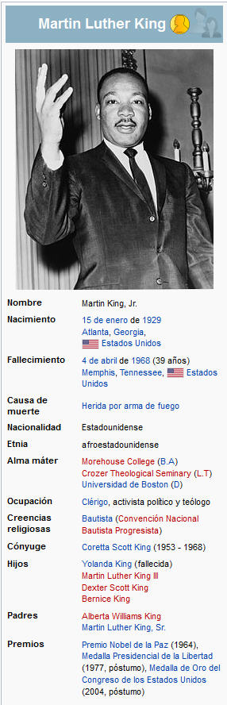
Elección del Nombre Preferido de una Persona
Palabras que indican una relación (Jr., III, etc.) se considera como parte del nombre preferido en RDA si se encuentra comúnmente con el nombre (9.2.2.9.5)
Nombre preferido:
King, Martin Luther, Jr.
Notes:
Nueva diapositiva: 24 febrero 2014
Si el nombre preferido incluye un apellido, las palabras que indican una relación se puede ser parte del nombre preferido si tal palabra, etc., es parte de la forma más-comúnmente-conocida del nombre, p.e., Jr. (9.2.2.9.5).
Imagen de Wikipedia español, 28 enero 2015

Slide 22


Nombre Preferido: Ejercicio 1
Notes:
1 mayo 2013
Piedra de Sol, un poema de Octavio Paz (1957)
Espiral de Luz, un libro de Dante Salgado publicado en 2003.
EJERCICIO:
Con la evidencia proporcionada, registre en su plantilla de OCLC/SkyRiver la forma preferida para el autor de Piedra de Sol. Tenga en cuenta, que uno de ellos es un "recurso asociado a la persona."

Slide 23
Registrando el Nombre Preferido
(RDA 9.2.2.4)
Si el nombre consiste en varias partes, registre como el primer elemento la parte del nombre bajo la cual la persona normalmente se incluiría en listas alfabéticas de autoridad, en su idioma o país de residencia o de actividad, seguido de otras partes del nombre.
Excepción
Si se sabe que la preferencia de una persona difiere del uso normal, siga esa preferencia al seleccionar la parte del nombre que será registrada como el primer elemento.
Notes:
1 mayo 2013
Para nombres en varios idiomas específicos, tales como el malayo, rumano, etc., Usted deberá consultar las instrucciones adicionales en el Apéndice F.
Esta pauta general es seguida por instrucciones más específicas para el registro de nombres:
- que contiene un apellido
- que contiene título de nobleza
- que no contiene ni un apellido ni un título de nobleza
- que consiste en iniciales, o letras separadas, o números

Slide 24
Formas diferentes del mismo Nombre (RDA 9.2.2.5)
Integridad (RDA 9.2.2.5.1)
  ⬧ Elija la forma más comúnmente encontrada como la forma preferida
  ⬧ Si no hay una forma predominante, elija la forma más reciente como el nombre preferido
  ⬧ Registre - opcionalmente - otras formas como variantes del nombre (campo 400 MARC )
Notes:
Integridad (9.2.2.5.1)
Si las formas del nombre de una persona varían por una más completa, elija la forma más comúnmente encontrada como el nombre preferido.
Registre las otras formas como variantes del nombres variantes (vea 9.2.3.10).

Slide 25
Formas diferentes: Idioma
(RDA 9.2.2.5.2)
Elija la forma en el idioma más comúnmente encontrado en recursos asociados con la persona como el nombre preferido
Registre las otras formas como variantes del nombre (campo 400 MARC )
Excepciones
Griego o Latin – elija la forma más comúnmente encontrada en fuentes de referencia
Nombre de pila – elija la forma bien establecida del nombre en fuentes de referencia en el idioma preferido por la agencia creadora de los datos
Notes:
1 mayo 2013
Si el nombre de la persona ha aparecido en diferentes formas linguisticas en recursos asociados con la persona, elija la forma que corresponde al idioma de la mayoría de los recursos como el nombre preferido. Registre las otras formas como variantes del nombre.
Griego o Latin
Elija la forma más comúnmente encontrada en fuentes de referencia como la forma preferida.
Forma en el idioma preferido por la agencia creadora de los datos
Si hay una forma bien establecida del nombre en fuentes de referencia para una persona cuyo nombre de pila, etc., se registra como el primer elemento en el nombre preferido (ver 9.2.2.18) en el idioma preferido por la agencia creadora de los datos, elija esta forma del nombre como el nombre preferido.

Slide 26
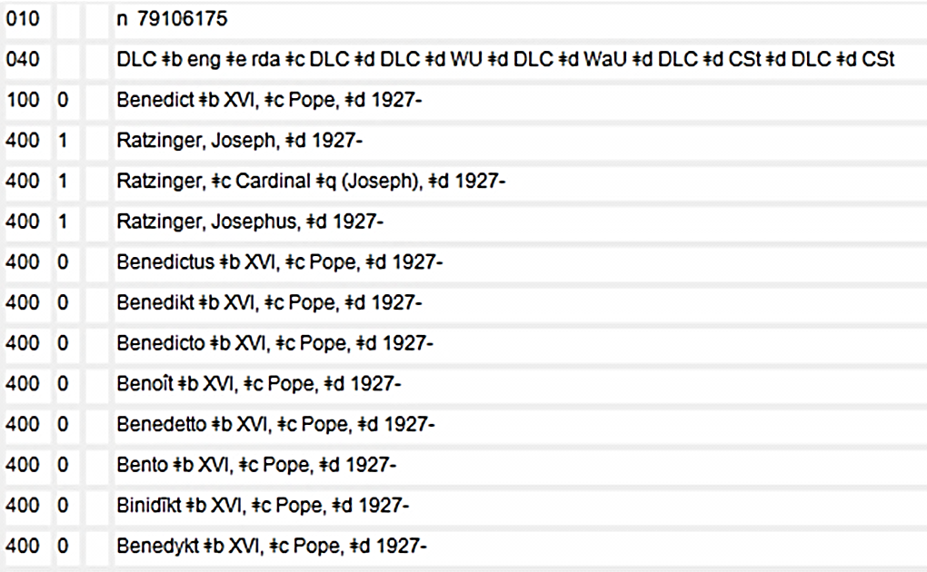
Formas Diferentes: Idioma
Nombre de pila
Notes:
1 mayo 2013

Slide 27
Formas diferentes: Escritura no preferida (RDA 9.2.2.5.3)
Puntos de acceso autorizados registrados en alfabetos latinos
Siga las Tablas de Romanización ALA-LC: Esquemas de transliteración para alfabetos no-latinos, según sea necesario
Las referencias de alfabetos no latinos pueden registrarse como variantes del nombre (campo 400 MARC)
Notes:
1 mayo 2013
La bibliotecas del PCC seguirán registrando nombres en escritura latina dentro de los puntos de acceso autorizados en los registros de autoridad y en los registros bibliográficos. Cuando la transliteración sea necesaria, siga las Tablas de romanización ALA-LC: Esquemas de transliteración de alfabetos no latinos. Las bibliotecas del PCC también pueden continuar con la política actual para estos idiomas / escrituras: escritura Persa-Árabe (por ejemplo, árabe, persa, pashto, urdú); hebreo, yiddish; chino, japonés, coreano; escritura cirílica; y griego, para crear puntos de acceso de variante en el idioma/escritura originales en los registros de autoridad (campos 4XX MARC, posición Ref Status: 008/29 y nota 667: Referencia (s) no evaluada de alfabetos no latinos).
Nota para el instructor: Si los participantes están interesados​​, pasar a la Práctica LC para la alternativa de nombres en alfabetos chino, japonés, coreano, cirílico y hebreo, descrita en la LC-PCC PS para 9.2.2.5.3. El ejemplo para el coreano añadido en la siguiente diapositiva se puede ocultar si no es necesario (Presentación → Ocultar dispositiva). Ejemplos en otros alfabetos se pueden añadir si es necesario.
as needed.

Slide 28
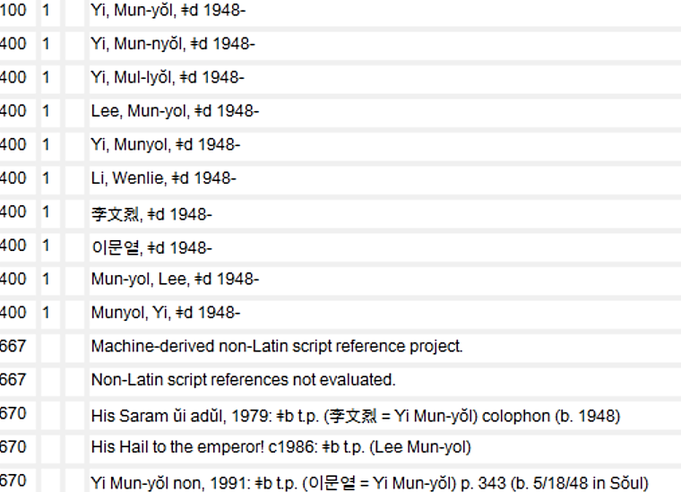
Notes:
1 mayo 2013

Slide 29
Cambio de Nombre (RDA 9.2.2.7)
Elija el último nombre o forma del nombre como el nombre preferido
Excepción
Elija un nombre anterior si se conoce mejor, por ejemplo,
  Caroline Kennedy
(mejor conocida que por su último nombre antes de contraer matrimonio: Caroline Kennedy Schlossberg)
Notes:
1 mayo 2013

Slide 30
Más de una Identidad (RDA 9.2.2.8)
Elija el nombre asociado con cada identidad como el nombre preferido para esa identidad
Si un individuo utiliza solamante un seudónimo y no su nombre real, elija el seudónimo como el nombre preferido
  ⬧ Registre el nombre real como una variante (campo 400 MARC)
Cuando cree RANs para una persona con diferentes identidades, siga las pautas del DCM Z1
Notes:
1 mayo 2013
Esto significa que se crearán varios RANs, cada uno representando una identidad.
Considere la posibilidad de que un individuo que utiliza uno o más seudónimos (incluyendo seudónimos compartidos), o su nombre real, así como uno o más seudónimos, tendrá más de una identidad.
Si un individuo utiliza sólo un seudónimo y no utiliza su nombre verdadero como creador o colaborador, elija el seudónimo como nombre preferido. Registre el nombre real del individuo como una variante del nombre.
LC-PCC PS para 30.1.1.3
Para RANs de una persona con diferentes identidades, siga las instrucciones en el Manual de Catalogación Descriptiva Z1 (Descriptive Cataloging Manual), en las secciones para los campos MARC 663 y 667. Más información está disponible en las preguntas frecuentes (FAQ) de la práctica para la creación de RANs de LC / PCC RDA y AACR2, para personas que usan seudónimos: http://www.loc.gov/catdir/cpso/pseud.pdf
Los RANs para identidades múltiples y el registro de relaciones entre diferentes identidades serán cubiertos más adelante.

Slide 31
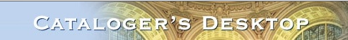
Apellidos compuestos (RDA 9.2.2.10)
Un apellido compuesto consiste en uno o más nombres propios separados por un espacio o un guión.
  ⬧ El primer elemento se determina por el uso establecido o la preferencia de la persona
  Si se desconoce, siga Names of Persons: National Usages for Entry in Catalogues, 4th revised and enlarged edition (München: Saur, 1996) http://www.ifla.org/node/4953
Notes:
1 mayo 2013
Registre como variantes de nombre las formas del nombre con otras partes del apellido compuesto como el primer elemento.
El documento Names of Persons (Nombres de las personas) (IFLA), también está disponible a través del Cataloger’s Desktop.

Slide 32
Apellidos con prefijos escritos en forma separada
(RDA 9.2.2.11)
Primer elemento determinado por el uso en el idioma de la persona
Consulte instrucciones adicionales en el Apéndice F
John Van Valkenburg (American)
  Van Valkenburg, John
Dirk Van Valkenburg (Dutch)
  Valkenburg, Dirk van
Jeroen Van Valkenburg (Afrikaans)
  Van Valkenburg, Jeroen
Guy de Maupassant (French)
  Maupassant, Guy de
Notes:
Revisión: 24 febrero 2014
El Apéndice F contiene INSTRUCCIONES ADICIONALES PARA NOMBRES DE PERSONAS para un número de idiomas listados en orden alfabético. Vamos a ver el Apéndice F11 para las instrucciones sobre el registro de nombres que incluyen prefijos en idiomas diferentes.
Según Apéndice F, ¿cual es el elemento que comienza el nombre preferido de cada de estas personas? (Diapositiva animada)
Registre como una variante del nombre una forma que utiliza otra parte distinta como su primer elemento. El primer elemento de la variante de nombre puede ser otra parte del prefijo o la parte del nombre que sigue al prefijo.
Nota para el instructor: Si los participantes están interesados en árabe, hebreo, yidish o urdu, revise la LC-PCC-PS para F.11.

Slide 33
Nombres que contienen títulos de nobleza
Instrucciones generales en RDA 9.2.2.14
Títulos de nobleza en el Reino Unido que incluyen una denominación territorial en RDA 9.2.2.15
Jueces de la Corte de Sesión escocesa cuyo título por ley comienza con Lord en RDA 9.2.2.16
Títulos Rechazados y recientemente adquiridos en RDA 9.2.2.17
Notes:
1 mayo 2013
Esta y las siguientes 4 diapositivas enlistan instrucciones adicionales específicas para su consulta.

Slide 34
Nombres que no contienen ni apellidos ni títulos de nobleza
Instrucciones generales en 9.2.2.18
Nombres que incluyen un Patronímico en 9.2.2.19
Nombres de personas que pertenecen a la realeza en 9.2.2.20
Notes:
1 mayo 2013

Slide 35
Nombres que consisten en iniciales, letras separadas o numerales
Instrucciones generales RDA 9.2.2.21
  ⬧ Registre en orden directo
  Incluya los recursos tipográficos que aparecen como parte de abreviaturas de varias letras; y omítalos cuando siguen a iniciales de una sola letra
Notes:
1 mayo 2013
Ejemplos en la siguiente diapositiva.

Slide 36
100 0_ A. B. C. D. E.
670 His Novembris monstrum, or, Rome brovght to bed in England, 1641: $b t.p. (by A.B.C.D.E.)
100 0_ D. S., $c Master, $d active 1505-1511
670 Author's Holzschnitte des Meisters D.S., 1924.
100 0_ DJ Q, $d 1974-
670 All music guide WWW site, June 29, 2005 $b
(DJ Q; real name: Paul Flynn; b. 1974; Glasgow, Scotland)
100 0_ 61648 $c (Writer)
670 North Eastern main line steam, 1981? $b t.p. (61648)
Notes:
1 mayo 2013
Nota: Algunos ejemplos corresponden a registros de autoridad RCA2; en las notas 670 en RANs de RDA encontraremos “title page”, “born”, etc., escritos en forma completa (en vez de abreviados como “t.p.” y “b.)

Slide 37
Nombres que consisten en una frase
Instrucciones generales en RDA 9.2.2.22
Frase formada por un apellido o apellidos precedidos por un término de tratamiento, etc. en RDA 9.2.2.23
Frase que contiene el nombre de otra Persona en RDA 9.2.2.24
Palabra o frase para diferenciar en RDA 9.2.2.25
Frase que menciona otra Obra de la Persona en RDA 9.2.2.26
Notes:
1 mayo 2013
Palabra o frase de caracterización
Aplique la alternativa para LC-PCC-PS para 9.2.2.25: Omita un artículo inicial (vea el Apéndice C) cuando registre una palabra o frase para diferenciar.
Frase que nombra otra Obra de la Persona
Aplique la alternativa para LC-PCC-PS para 9.2.2.26: Omita un artículo inicial (vea el Apéndice C) cuando registre una palabra o frase para diferenciar.

Slide 38
Variantes del Nombre de la Persona
(RDA 9.2.3)
Nombre o forma del nombre no elegida como nombre preferido
Encontrada en recursos asociados con la persona y/o en fuentes de referencia
Se registra conforme al juicio del catalogador
Se registra de acuerdo a las instrucciones para nombres del Capítulo 8
Registre en el campo 400
Notes:
1 mayo 2013
La variante del nombre podría ser:
Un nombre real, si el nombre preferido es un seudónimo (9.2.3.4),
Un nombre seglar si el nombre preferido es un nombre usado en religión (9.2.3.5) y viceversa (9.2.3.6),
Un nombre anterior (9.2.3.7) o el último nombre (9.2.3.8),
Una forma lingüística alternativa (9.2.3.9), y
Cualquier otro nombre que a criterio del catalogador fuera útil registrar.
RDA no requiere ninguna de las categorias para punto de acceso de variantes – los catalogadores deben aplicar su criterio sobre cuáles variantes incluir. Un nombre anterior mediante el cual una persona pudiera ser conocida, podría ser un buen ejemplo de una variante que Usted querría registrar.

Slide 39
Variantes del Nombre: Ejemplos
400 1_ Carter, James Earl, $c Jr., $d 1924-
400 1_ Presley, Elvis Aaron, $d 1935-1977
400 1_ Bono, Cher, $d 1946-
400 1_ Windsor, Elizabeth, $c Queen of Great Britain, $d 1926-
400 1_ Барышников, Михаил, $d 1948-
400 1_ Meneghini Callas, Maria, $d 1923- 1977
Notes:
1 mayo 2013
Nota para el instructor: VEA el campo 400 en el FORMATO MARC de autoridades.
Estos son los nombres de la lista que vimos previamente cuando hablamos de los nombres preferidos (Diapositiva 18). Sólo las palabras en negritas corresponden a la variante del nombre. Todos los demás elementos en el campo 400 son otros elementos.
Nota para el instructor: Comente cada uno de los ejemplos.

Slide 40
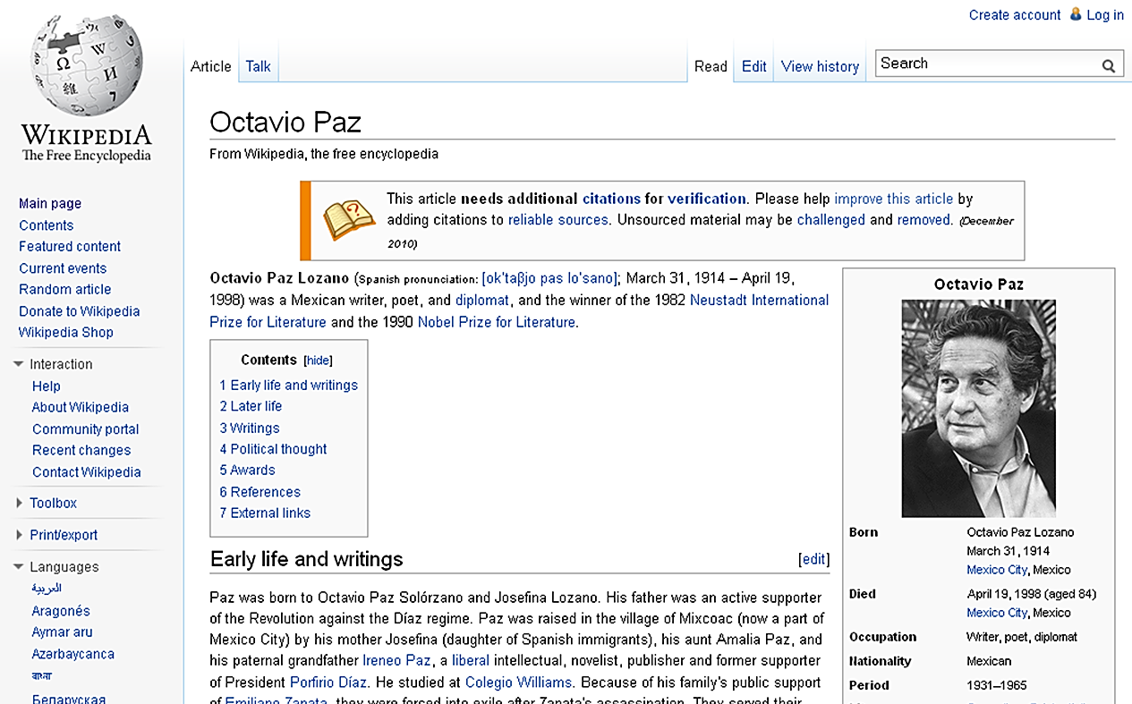
Ejercicio 2
Notes:
1 mayo 2013
EJERCICO 2:
Con base en la información de Wikipedia: registre en su plantilla de trabajo, las variantes del nombre de Octavio Paz.

Slide 41
Fechas asociadas con Personas
(RDA 9.3)
Como elemento núcleo, las fechas de nacimiento y muerte deben registrarse si la información está disponible en cualquier fuente
046 $f – Fecha de nacimiento
$g – Fecha de muerte
Añada al nombre preferido si está disponible
Notes:
1 mayo 2013
Elemento núcleo RDA 9.3.1.3: Registre las fechas, ya sea como parte del punto de acceso autorizado que representa a una persona, o como elemento separado, o ambos. Registre solamente el año para las fechas de nacimiento y muerte; agregue el mes o mes y día si es necesario para distinguir un punto de acceso a otro.
Pero
La LC-PCC-PS de 9.19.1.3 prescribe la Adición Opcional RDA 9.19.1.3 siempre agregue la fecha de nacimiento y/o de muerte a los puntos de acceso (aunque no sea necesario para distinguir). Utilice un guión después de la fecha de nacimiento (no utilice el término "nació"); utilice un guión antes de la fecha de la muerte (no utilice el término "murió" con la fecha) (LC-PCC PS para 9.3.2.3 y 9.3.3.3).
La misma LC-PCC PS de 9.19.1.3 prescribe para no añadir una fecha de nacimiento y/o muerte a un punto de acceso autorizado existente sin fechas a menos que de lo contrario cambie el campo 100.

Slide 42
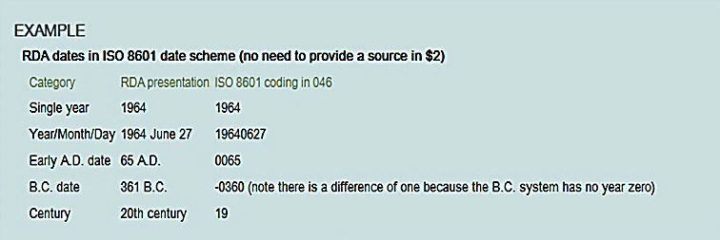
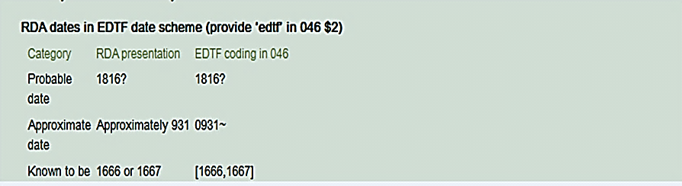
Registro de fechas
(LC-PCC PS de 9.3.1.3)
Notes:
1 mayo 2013
En vez de la forma de RDA, la fecha en el campo 046 se registra de acuerdo a las Representaciones de fechas y horas (ISO 8601) bajo el modelo aaaa, aaaa-mm o aaaammdd (4 dígitos para el año, 2 para el mes y 2 para el día), a menos que el subcampo $2 (Fuente de la fecha) especifique otro esquema de fechas.
Si la información de la fecha fuera más compleja, utilice el formato EDTF http://www.loc.gov/standards/datetime/

Slide 43
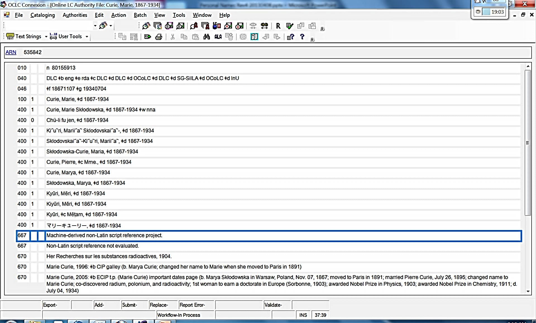
Fechas asociadas con Personas
Notes:
1 mayo 2013
Registrado en este RAN (en caso de que sea difícil leer la diapositiva):
670 Marie Curie, 2005: $b ECIP t.p. (Marie Curie) important dates page (b. Marya Skłodowska in Warsaw, Poland, Nov. 07, 1867; moved to Paris in 1891; married Pierre Curie, July 26, 1895; changed name to Marie Curie; co-discovered radium, polonium, and radioactivity; 1st woman to earn a doctorate in Europe (Sorbonne, 1903); awarded Nobel Prize in Physics, 1903; awarded Nobel Prize in Chemistry, 1911; d. July 04, 1934)

Slide 44
Fechas asociadas con Personas
Si no se conocen las fechas de nacimiento y fallecimiento de una persona, registre en su lugar una fecha o el rango de fechas que indiquen el periodo de actividad de la persona (RDA 9.3.4.3)
046 $s – Inicio del periodo
$t – Final del periodo
Agregue al nombre preferido solamente si es necesario para diferenciar de otro nombre idéntico
Notes:
1 mayo 2013
LC-PCC PS de 9.3.4.3:
Cuando registre la fecha en un punto de acceso autorizado, utilice "activo" y "siglo" ... El término "activo" debe aparecer antes del primer período de fecha de actividad (por ejemplo, “activo siglo 12"). Registre un período de actividad expresado en un rango de siglos, en la forma [siglo] - [siglo].
Nota: Haga caso omiso de los ejemplos RDA que utilizan "aproximadamente".

Slide 45
Forma más completa del Nombre (RDA 9.5)
Definición:
  La forma más completa de una parte del nombre, representada por una inicial o abreviatura en la forma elegida como nombre preferido, o
  una parte del nombre no incluida en la forma elegida como el nombre preferido.
Registre O la forma más completa del nombre de pila O del apellido
Si una forma más completa de ambos existen, registre el nombre completa en ordén directo
Registre en el campo 378 subcampo $q
Registre la forma más completa conocida (quizás no corresponde a la forma en el punto de acceso)
Notes:
10 marzo 2014
Nota para el instructor: Epliquen que normalmente se registra O la forma más completa del nombre de pila O la forma más completa del apellido; but si hay las formas más completas de ambos, se registre el nombre completa directamente.
También, en la práctica actual, la forma más completa conocida se registra en el 378. Este posiblemente no corresponde a la forma en el punto de acceso (ve próxima diapositiva).

Slide 46
Forma más completa del Nombre: Puntos de Acceso Autorizados (RDA 9.19.1.4)
Agregue al punto de acceso autorizado solamente si la forma preferida del nombre contiene una inicial o una abreviatura, y
Nombres idénticos que necesitan diferenciarse diferenciados de otra manera
o
si se considera importante para identificación
(criterio del catalogador)
Notes:
Fecha de revisión: 24 febrero 2014
La opción en esta instrucción establece agregar una forma más completa del nombre aún si no es necesaria para distinguir entre puntos de acceso. Sin embargo, la opción de LC-PCC PS para 9.19.1.4 instruye a los catalogadores a “proveer una forma más completa del nombre si una parte del nombre de pila o del apellido utilizado en el nombre preferido está representado por una inicial o abreviatura, si el catalogador lo considera importante para su identificación.” Agregue nombres de pila o apellidos no utilizados sólo si es necesario para distinguir un punto de acceso de otro.
La misma LC-PCC PS nos instruye a no añadir una forma más completa del nombre a un punto de acceso autorizado existente, a menos que cambie de otra forma (por ejemplo, para romper un conflicto).

Slide 47
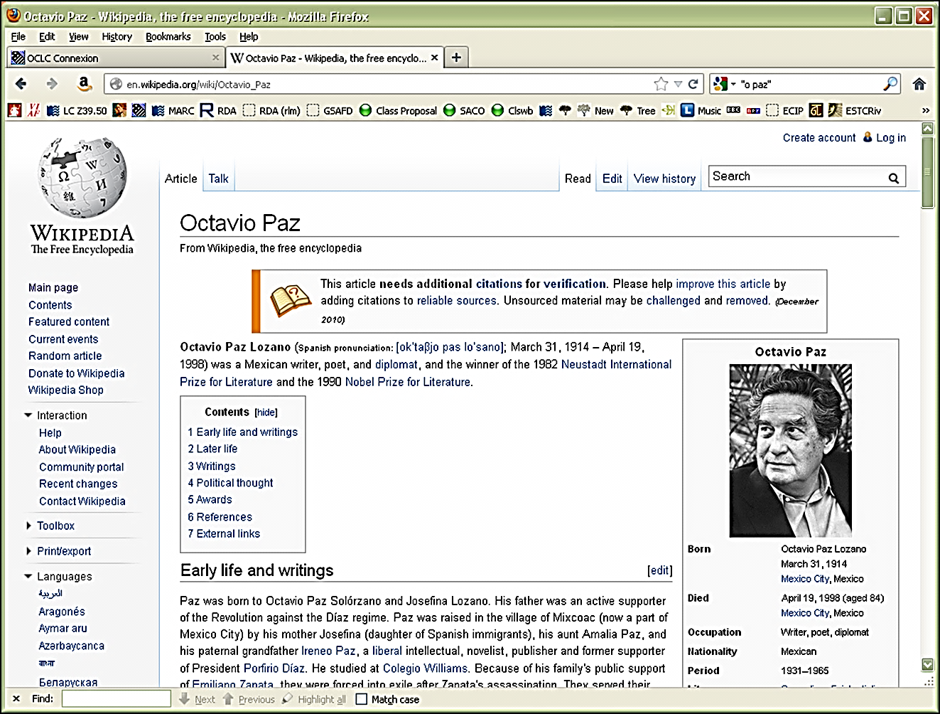
Ejercicio 3
Notes:
1 mayo 2013
EJERCICIO 3:
Registre las fechas para Octavio Paz (en el campo 046) y la forma más completa de su nombre (en un campo 378)

Slide 48
Otra Designación (RDA 9.6)
Registre como elementos separados, como parte del punto de acceso, o ambos
  Santos (RDA 9.6.1.4)
  Espíritus (RDA 9.6.1.5)
  Personas mencionadas en textos sagrados o en libros apócrifos (RDA 9.6.1.6)*
  Personajes ficticios y legendarios (RDA 9.6.1.7)*
  Entidades reales no humanas (RDA 9.6.1.8)*
  Otras designaciones (RDA 9.6.1.9)*
Notes:
Fecha de revisión: 24 febrero 2014
"Otra designación asociada con la persona" es un término distinto de un título que se asocia con el nombre de una persona.
Unos de estos elementos nuevos de la revisión de RDA en 2013.

Slide 49
Otra Designación (RDA 9.6)
Registre en el campo 368, subcampo $c
  368 $c Saints $2 lcsh
  368 $c Spirits $2 lcsh
  368 $c Angels $2 lcsh
  368 $c Fictitious characters $2 lcsh
  368 $c Whales $2 lcsh
  $c Author of A journey along the national trails of England and Wales
  368 $c Dogs $c Miniature schnauzer $2 lcsh
  368 $c Fictitious characters $c Cats $2 lcsh
  368 $c Fictitious characters $c Muppets (Fictitious characters) $2 lcsh
Notes:
Diapositiva nueva: 24 febrero 2014
Fecha de revisión: 6 junio 2014
“Otra designación asociado con la persona” se registra en el campo 368, subcampo $c.
“Other designation associated with the person” is recorded in the 368 field, subfield $c.

Slide 50
Otra Designación (RDA 9.6)
Frase núcleo en 9.6 (2014)
  Estos “otros” elementos son núcleos en la descripción (registro de autoridad) de la persona:
    Saint
    Spirit
    Designación de una persona de scriptura sagrada
    Designación de una persona ficticia/legendaria
    Designación de una entidad real no-humana
  Registre en el campo MARC 368, subcampo $c
Notes:
Diapositiva nueva: 24 febrero 2014
Esta información es de la revisión abril 2014.

Slide 51
Otra Designación (RDA 9.6)
Requisitos para el punto de acceso autorizado (9.19)
  Calificador o elemento que se requiere para:
    Frases (etc.) que no da la idea de una persona
    Ciertas títulos (realeza, etc.)
    Santo
    Espíritu
Notes:
December 12, 2016
Los elementos enumerados en esta diapositiva se requieren en el punto de acceso autorizado, ya sea que sea necesario para distinguir el punto de acceso autorizado o no. Tenga cuidado de distinguir estos de los de la diapositiva anterior, que se requieren en la descripción como elementos pero no todos son necesarios en el punto de acceso autorizado.

Slide 52
Otra Designación (RDA 9.6)
El calificador puede agregarse opcionalmente al punto de acceso autorizado si el catalogador lo considera necesario. Se recomienda registrar el elemento (en el cmapo 368) en todos los casos.
    100 1_ Kent, Clark $c (Fictitious character)
    368 $c Fictitious characters $2 lcsh
    100 1_ Holmes, Sherlock $c (Fictitious character)
    368 $c Fictitious characters $2 lcsh
    100 0_ Mr. Ed $c (Talking horse)
    368 $c Fictitious characters $a Horses $2 lcsh
    100 1_ Obama, Bo $c (Dog)
    368 $c Dogs $2 lcsh
Notes:
Diapositiva nueva: 12 deciembre 2016
El calificador puede agregarse opcionalmente al punto de acceso autorizado si el catalogador lo considera necesario. Se recomienda registrar el elemento (en el campo 368) en todos los casos.

Slide 53
Profesión u Ocupación (RDA 9.16)
Clase de personas dedicadas a una profesión u ocupación
Registre en el campo 374
Prefiera el uso de vocabulario controlado (LCDGT, LCSH, MeSH, AAT, ERIC, DOT, ONET, etc.)
Agregue al punto de acceso autorizado únicamente si fuera necesario para diferenciar nombres que de otra menera serían idénticos
Notes:
1 mayo 2013
Si la fecha de nacimiento y/o fallecimiento, la forma más completa del nombre o el periodo de actividad de la persona, no estuvieran disponibles para distinguir un punto de acceso de otro, añada la profesión u ocupación (9.19.1.6).

Slide 54
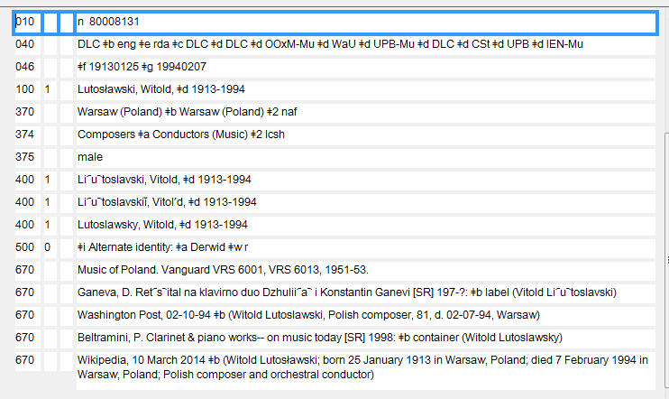
Profesión u Ocupación
Notes:
20 marzo 2017: actualizado las notas de entrenedor para reemplazar LCSH con LCDGT
Si bien este 374 no es correcto, el DCM Z1 establece que se prefiere el uso de vocabulario controlado, tal como LCDGT o MESH y se registra la fuente en el subcampo $2. Para mantener la consistencia, registre en mayúscula la primer letra en cada subcampo $a. Cuando los términos no provienen de un vocabulario controlado, utilice una forma en singular. Por lo tanto, siguiendo la mejor práctica PCC, usaríamos "Composers" con $2 lcsh.

Slide 55
Profesión u Ocupación (RDA 9.16)
No register términos calificados por género, nacionalidad, origen étnico, religion, orientación sexual u otras características que no sean estrictamente ocupacionales. Sin embargo, se pueden usar términos de ocupación inherentes al género (p. ej., Nuns) si nada más es adecuado.
374 Novelists $2 lcsh
no 374 Women novelists $2 lcsh
374 Lawyers $2 lcsh
no 374 African American lawyers $2 lcsh
Notes:
May 25, 2016
No registre términos calificados por género, nacionalidad, origen étnico, religión, orientación sexual u otras características que no sean estrictamente ocupacionales. Sin embargo, se pueden usar términos de ocupación inherentes al género (por ejemplo, monjas) si nada más es adecuado.
In field 374, do not record terms that go beyond just the person’s profession or occupation. One doesn’t train to become a woman physician or an African American painter. Assign terms that group all the members of a profession together, rather than separating them out by gender, nationality, ethnicity, religion, sexual orientation, or other characteristics that are not strictly occupational. Gender may be recorded in field 375. Other demographic characteristics may be recorded in 368 $c (Other designation) if the cataloger deems them important.
Additional examples from LCSH:
374 Businesspeople not Businessmen not Businesswomen not Jewish businesspeople
374 Authors not Catholic authors not Authors, Belgian not Deaf authors not Older authors
374 Journalists not Chinese American journalists not Journalists, Arab not Gay journalists
374 Singers not Women singers not African American singers not African American women singers not Male singers not African American male singers

Slide 56
Profesión u Ocupación(RDA 9.16)
Nacionalidad, origen étnico, religion, orientación sexual , u otras características demográficas no relacionadas a profesión/ocupación o el género pueden registrarse en 368 $c (Otra designación) si se considera importante
368 $c African Americans $c Christians $c Deaf $2 lcdgt
374 Lawyers $2 lcdgt
375 Females $2 lcdgt
no 374 African American women lawyers $a Christian lawyers $a Deaf lawyers $2 lcsh
Notes:
25 mayo 2016
MARC 368 $c (Otra designación) se puede utilizar para las características demográficas de una persona que no sea la profesión / ocupación o el género, que tienen sus propios campos MARC.
El ejemplo en la diapositiva ilustra las características registradas para una abogada sorda cristiana afroamericana. Registre tales otras designaciones si el catalogador las considera importantes y la persona se autoidentifica con ellas o se identifica con ellas en fuentes de referencia confiables.

Slide 57
La política del PCC en los nombres no diferenciados
Descriptive Cataloging Manual Z1 a 008/32
También disponible al sitio Web de PCC http://www.loc.gov/aba/pcc/rda/PCC%20RDA%20guidelines/Post-RDA-Implementation-Guidelines.html
Notes:
Nueva diapositiva: 24 febrero 2014
Después de la expansión de 9.19, el Programa para Catalogación Cooperativa concluyó que ahora es posible parar la creación y el uso de los registros no diferenciados en el archivo de autoridades LC/NACO. Los registros no diferenciados son los registros que representan más de una persona. La documentación de este cambio se encuentra en el DCM Z1 y también en el sitio Web del PCC a este URL.

Slide 58
La política del PCC en los nombres no diferenciados
Aunque RDA permite los registros de nombres no diferenciados (8.11 y 9.19.1.1), la política del PCC ya no lo permite en el archivo de autoridades LC/NACO
No añade más nombres a los registros no diferenciados que existen
En lugar de esto, emplea uno de los nuevos elementos disponibles para calificar (i.e. diferenciar) el nombre de persona
Notes:
Nueva diapositiva: 24 febrero 2014
RDA sí permite la descripción no diferenciada de personas – éste es la sola ocasión en RDA que las entidades múltiples se pueden describir con una descripción singular. Las descripciones no diferenciadas de entidades corporativas, familias, lugares, obras, expresiones, y etc., NO encuentran en RDA. Aunque, la política de PCC no más permite el uso de las descripciones no diferenciadas de personas. Esta nueva política es no añadir más nuevos nombres a los registros existentes no diferenciados, y no crear nuevos registros. En lugar de éste, el catalogador es usar uno de los nuevos elementos disponibles para diferenciar el nombre.

Slide 59
La política del PCC en los nombres no diferenciados
Cuando se necesita un punto de acceso para una persona y esta persona se representa en un registro no diferenciado
  Cree un nuevo registro de autoridad para esta persona con la(s) característica(s) diferenciada(s)
  Incluya en el nuevo registro:
    667 ## $a Formerly on undifferentiated name record: [LCCN of undifferentiated name record]
  Quite la persona del registro no diferenciado
Notes:
Nueva diapositiva: 24 febrero 2014
Si un punto de acceso se necesita para una persona que se representa en un registro no diferenciado, el catalogador de NACO crea un nuevo registro de autoridad para esta persona, incluyendo en la descripción una nota que dice que el nombre era parte de un registro no diferenciado, y quita la persona del registro no diferenciado.

Slide 60
La política del PCC en los nombres no diferenciados
Cuando se quita el nombre, si solamente una persona queda en el regsitro, no cambie el registro a un registro diferenciado. En lugar de éste, O
  Añada al registro no diferenciado:
    667 ## $a Last identity on undifferentiated record; reported for deletion.
  Informe el registro no diferenciado a naco@loc.gov para borrar (LC creará un nuevo registro para la persona que queda)
  O
Notes:
Nueva diapositiva: 24 febrero 2014
Este proceso a menudo conducirá a que solo quede una persona en un registro no diferenciado. En el pasado, este registro simplemente ha sido recodificado como un registro diferenciado. Ya no reutilizaremos los registros indiferenciados de esta manera para representar a la última persona en un registro; esto ha causado demasiados problemas con la manipulación de la máquina del archivo. En su lugar, el catalogador informará el registro a LC como se describe aquí, luego de lo cual LC creará un nuevo registro diferenciado para la persona y eliminará el registro anterior, o

Slide 61
La política del PCC en los nombres no diferenciados
Alternativa:
  Cree un nuevo registro para la persona que queda con la(s) característica(s) diferenciada(s) (fecha de nacimiento, etc.)
  Añada al registro no diferenciado:
    667 ## $a Last identity on undifferentiated record; reported for deletion in favor of [LCCN of new record already created].
  Informe naco@loc.gov sobre el registro no diferenciado para borrar, y los diga que ya se crea un nuevo registro para la persona que qeda
Notes:
Nueva diapositiva: 24 febrero 2014
El catalogador creará un nuevo registro para la persona que queda (suponiendo que hay información, como una fecha de nacimiento o otro elemento, que diferenciaría el punto de acceso autorizado de la persona del punto de acceso del registro no diferenciado), y luego informa el registro no diferenciadoa LC para borrar como se describe aquí.
Es posible desear hacer esto si Ud. tenga información de diferenciación más que el nombre (fecha de nacimiento, forma más completa del nombre, etc.) para la persona que queda.

Slide 62
Registro de Otros Atributos
Registre en los nuevos campos MARC
  370 Lugar asociado (RDA 9.8-9.11)
  371 Dirección (RDA 9.12)
  372 Campo de actividad (RDA 9.15)
  373 Grupo asociado (RDA 9.13)
  375 Género (RDA 9.7)
  377 Lengua asociada (RDA 9.14)
  678 Información biográfica (RDA 9.17)
Notes:
12 diciembre 2016. Borró “new” de la diapositiva; añadió elementos faltantes; agregó números de sección RDA; y revise las notas del entrenedor.
Estos atributos no se añaden al punto de acceso autorizado, pero se registran de acuerdo a la recomendación del PCC, si están disponibles, en registros de autoridad RDA como ayuda para la identificación.

Slide 63
Lugar asociado (RDA 9.8-9.11)
Lugar
  ⬧ Lugar de nacimiento y/o fallecimiento
  ⬧ País asociado con la persona
  ⬧ Lugar de residencia
  ⬧ Otro lugar asociado
Utilice la forma establecida si existiera en el NAF; si no se encuentra: no es necesario crear un nuevo RAN
Nombres geográficos de LCSH se puede indicar la fuente también
Indique la fuente del lugar en el subcampo $2:
  370 Transylvania (Romania) $2 lcsh
  370 San Francisco (Calif.) $2 naf
Notes:
Revision: 24 febrero 2014
Ejemplo:
Nombre geográfico en LC/NAF: 151 Shiner (Tex.)
Forma del nombre en 370: 370 Shiner (Tex.) $2 naf
Lugar de nacimiento: RDA 9.8; campo MARC: 370 $a
Lugar de fallecimiento: RDA 9.9; 370 $b
País o paises que se asocia con la persona: RDA 9.10; 370 $c
Lugar o lugares (pueblo, ciudad, provincia, estado, y/o país) en que la persona vive o ha vivido: RDA 9.11; 370 $e
Otro lugar asociado: 370 $f
Si el nombre del lugar no se ha establecido, no es necesario establecerlo (aunque se puede hacerlo); registre el nombre en la forma que sería establecido, pero no incluye $2 naf, desde que no existe en el archivo de autoridades.
Al registrar este atributo de una persona, utilice, por ejemplo: "U.S.", no "United States." (todas las instrucciones 9.8-11 establecen: "Abrevie los nombres de países, estados, provincias, territorios, etc., según las instrucciones del apéndice B (B.11), según corresponda")

Slide 64
Registro de Lugar asociado: Ejercicio 4
Octavio Paz nació y murió en la Ciudad de México. Vivió parte de su vida en España, Estados Unidos e India.
Notes:
EJERCICIO 4:
Registre la información sobre lugares asociados con Octavio Paz en su plantilla de trabajo.
Referencias para lugares: The collected poems of Octavio Paz, 1957-1987, 1991, p. xiii (Spain) xiv (United States) xv (Mexican Ambassador to India in 1962)

Slide 65
Dirección (RDA 9.12)
Dirección postal del lugar de residencia, comercial, o de empleo de la persona
  ⬧ Con base en el criterio del catalogador, pero tenga en cuenta que no se registra la dirección física de la gente viva actualmente
Registre en el campo 371
  ⬧ Dirección de correo electrónico en $m
No se requiere para mantenimiento cuando se actualiza un registro
Notes:
1 mayo 2013
Campo MARC: 371. Si solamente está disponible una ciudad o un país de una persona, lógicamente es mejor registrar esa información en el campo 370.
DCM Z1, 371:
Práctica recomendada:
• Proporcione con base en el juicio del catalogador, si la información está disponible fácilmente y que no se haya registrado en el campo 370 subcampo $e (lugar de residencia/oficinas centrales).
• En los casos donde el subcampo $a no se haya registrado, incluya al menos un subcampo $m (Dirección de correo electrónico) o un subcampo $b (Ciudad).
• No registre las direcciones físicas de personas actualmente vivas.
• Los catalogadores no están obligados a mantener la información de la dirección cuando se actualiza un registro que contiene una dirección.

Slide 66
Campo de Actividad (RDA 9.15)
Campo de actividad de la persona, área de experiencia, etc.
Registre en el campo 372
Nunca forma parte del punto de acceso
Prefiera el uso de vocabulario controlado, como son los LCSH o MeSH
Notes:
1 mayo 2013
Campo 372 de MARC.
La información se puede tomar de cualquier fuente; prefiera el uso de vocabulario controlado, como son los LCSH o MESH, que se registran en el subcampo $2. Regístrelos como elementos separados. Para mantener la consistencia, registre en mayúsculas la primer letra del término en cada subcampo $a.
El campo de actividad no se registra como parte del punto de acceso (RDA 9.15.1.3).

Slide 67
Campo de Actividad vs. Ocupación
• Campo de actividad:
372 Biology $2 lcsh
• Ocupación:
374 College teachers $2 lcsh
y/o
374 University and college faculty members $2 lcdgt
Notes:
12 diciembre 2016. Ejemplos revisados.
Los campos de Actividad y Ocupación son elementos separados. Los ejemplos ilustran lo que podría registrarse en una descripción de un profesor de biología.
El DCM Z1 establece la preferencia de uso de vocabulario controlado en ambos campos; en cuyo caso se indica la fuente en el subcampo $2 lcsh. Cuando los términos no provienen de un vocabulario controlado, utilice la forma en singular.

Slide 68
Grupo Asociado
RDA 9.13: Afiliación
Nombre del grupo(s) con el cual una persona está afiliada o ha sido afiliada a través del empleo, membresía, identidad cultural, etc.
Registre en el campo 373
Utilice la forma establecida si existe en el NAF (práctica recomendada); si no la encuentra: utilice la forma preferida
Notes:
Revisión: 24 febrero 2014
Para nombres de persona, prefiera el uso de vocabulario controlado, tal como el Archivo de Autoridades NACO.
Campo MARC: 373
$a – Grupo asociado
$2 naf
$s – Inicio del periodo
$t – Final del periodo
Si no existiera el nombre en el NAF y usted utiliza la forma preferida del nombre del grupo, no es necesario que se establezca. Si no se establece, no incluye $2 naf en el campo 373.

Slide 69
Género (RDA 9.7)
Género que identifica a la persona
Registre en el campo 375
Prefiera el uso de los términos para género de RDA:
  ⬧ female
  ⬧ male
  ⬧ not known
  o
  LCSH, por ejemplo:
  ⬧ Transgender people $2 lcsh
  → Si ninguno de estos términos es apropiado o suficientemente específico, registre un término o frase apropiado
Notes:
Revisión: 6 junio 2014
Campo MARC 375. se pueden registrar varios campos 375, con fechas en subcampo $s o $t, en los casos de cambio de sexo.
Prefiera el uso de los términos RDA para género, más que los códigos ISO 5218. También puede utilizar los términos LCSH (con subcampo $2) en este campo.
Aunque el código de fuente lcsh se ha establecido para usar en el 375 hace unos años, nunca anunció como una fuente de género por NDMSO y OCLC nunca añadió a su software de validación. No será posible emplear este código en el 375 hasta su proxima revisión de Connexion, más tarde en 2014
Aplique el criterio del catalogador al decidir si fuera útil para el usuario (incluyendo otro catalogador), el proporcionar información sobre el género en el RAN. Tengalo en cuenta al hacer búsquedas bibliográfica más específicas, por ejemplo, al buscar materiales creados por mujeres en el área de la Física.

Slide 70
Lengua de la Persona (RDA 9.14)
Idioma/s utilizados por la persona cuando escribe para publicación, radiodifusión, canto, etc.
Registre en el campo 377
Utilice los códigos de la Lista de Códigos para Idiomas
Codifique múltiple idiomas si se usa más de un idioma para la publicación, comunicación, etc.
Notes:
1 mayo 2013
La "Lengua de la persona" es una lengua que la persona utiliza en la creación o contribución a un recurso.
http://www.loc.gov/marc/languages/langhome.html
Prefiera utilizar los códigos de idiomas más que los nombres de las lenguas, utilice los códigos de la Lista de Códigos MARC de lenguas, disponible en:
http://www.loc.gov/marc/languages/langhome.html
Campo MARC 377 $a;
Utilice el subcampo $l (término de idioma) solamente si el código MARC para el lenguaje particular no está disponible en la Lista de Códigos MARC de lenguas; utilícelos como adición al código MARC colectivo registrado en el subcampo $a, por ejemplo “bnt” para “Bantu (Otro)”. El subcampo $2 no es obligatorio cuando se utiliza la Lista de Códigos MARC de lengua como la fuente del código de idioma.
Otra opción si el código de un idioma particular no está disponible en la lista, es proveer un campo 377 adicional de otra lista de códigos de lengua y utilizar el segundo indicador, valor “7” con un subcampo $2 que contenga el código de fuente del idioma (utilice las listas MARC de códigos de lenguas y de fuentes: http://www.loc.gov/standards/sourcelist/language.html).
Por ejemplo:
377 $a myn
377 _7 $a acr $2 iso639-3
(ISO 639-3 código para for Achi (acr); código colectivo asignado (myn) para lenguas mayas en la Lista de Códigos de Idioma MARC)

Slide 71
Información Biográfica (RDA 9.17)
Información relativa a la vida o historia de una persona
Registre en el campo 678, primer indicador “0”
⬧ 678 0_ [Nombre de la entidad en orden directo] (fecha de la entidad) es/era [descripción de la entidad].
Formule apropiadamente para el despliegue en catálogos al público
  ⬧ Actualice notas en campos 678 antiguos para que contenga oraciones completas al añadir información biográfica
La información debe ser justificada
Notes:
1 mayo 2013
Por favor tome en cuenta el formato preferido del campo 678.
La información de la nota requiere de justificación en alguna parte del RAN, ya sea en campos específicos separados o en uno o más campos 670.
El campo 678 se utilizaba anteriormente para preservar información biográfica/histórica útil relativa al 1XX, cuando los RANs y SARs manuales fueron convirtidos a formato legible por máquina.
Al agregar información biográfica o histórica en los RANs, el campo de notas 678 debe actualizarse para que contenga oraciones completas.

Slide 72
Registro de Atributos de una Persona: Ejercicio 5
Octavio Paz fue profesor en: la Universidad de Cambridge, la Universidad de Texas en Austin, y la Universidad de Harvard
Escribió en idioma español
Fue poeta y diplomático
Notes:
1 mayo 2013
EJERCICIO
Registre la Afiliación de Octavio Paz.
Cita con la afiliación: the collected poems of Octavio Paz, 1957-1987, 1991 p. xv “Paz taught at Cambridge University, the University of Texas, and Harvard.”
2. Registre el atributo de lengua en la hoja de trabajo.
3. Registre la ocupación y el campo de actividad de Octavio Paz (la que usted considere apropiada).

Slide 73
Puntos de Acceso que representan Personas
Notes:
1 mayo 2013

Slide 74
Puntos de Acceso: Terminología (RDA 8.1.4)
Punto de Acceso:
Nombre, término, código, etc., que representa a una persona específica
Punto de Acceso Autorizado:
Punto de acceso normalizado que representa a una entidad; utiliza el nombre preferido de la persona
Punto de Acceso de Variante:
Alternativa al punto de acceso autorizado que representa a una entidad; se construye al utilizar una variante del nombre para esa persona
Notes:
1 mayo 2013
Hasta este momento hemos discutido los elementos que identifican a una persona y cómo se construyen. Las instrucciones sobre la construcción de Puntos de Acceso para Personas (denominados encabezamientos en RCA2), que utilizan estos elementos aparecen en la sección final del Capítulo 9 (por ejemplo, 9.19).

Slide 75
Construcción de Puntos de Acceso Autorizado (RDA 9.19.1.1)
Utilice el nombre preferido como base (véase RDA 9.2.2)
Adiciones al nombre
  ⬧ Siempre realice las adiciones como se especifica en RDA 9.19.1.1, 9.19.1.2.1-5, y RDA 9.19.1.3
  ⬧ Realice las adiciones especificadas en RDA 9.19.1.2.6 y 9.19.1.4-9.19.1.7 únicamente si se consideran necesarias para distinguir*
Notes:
Revisión: 10 marzo 2014
Nombre preferido de la persona: RDA 9.2.2
Para personas, el nombre preferido es la base del punto de acceso autorizado. Las posibles adiciones al nombre preferido con un orden prescrito se describen en RDA, en las instrucciones de cada uno de estos elementos, hay un enlace al elemento en sí para obtener orientación sobre cómo construir el elemento.
A pesar de que RDA 9.19.1.3 instruye a los catalogadores para añadir la fecha de nacimiento y/o de muerte, si es necesario, para distinguir un punto de acceso a otro, LC-PCC PS para 9.19.1.1 nos enseña a seguir la opción RDA y añadir una fecha de nacimiento y/o de fallecimiento, si están disponible cuando se establece el punto de acceso autorizado, incluso si no es necesario hacer una distinción entre los puntos de acceso.
Si se necesita una adición, como es la forma más completa del nombre y/o la profesión u ocupación, para diferenciar el punto de acceso para una persona de otro punto de acceso (ya sea porque las fechas de nacimiento/muerte no están disponibles o porque todavía hay un conflicto), aplique el criterio del catalogador en la elección del otro atributo a añadir. No hay un orden de prioridad (el orden de prioridad que aparece en RDA 9.19.1.1 desapareció en la revisión de RDA en 2014).
La práctica de RDA de agregar la forma más completa del nombre varió durante el período de prueba y los dos siguientes años posterior. La última práctica LC-PCC permite a los catalogadores agregar una forma más completa del nombre, si se considera importante para la identificación (LC-PCC PS para 9.19.1.4, Opción (forma completa del nombre)).
NOTA: La práctica de RDA para añadir una forma más completa del nombre varia por el periodo de la prueba y los primeros años después. La práctica actual de LC-PCC permite que los catalogadores añadan una forma más completa del nombre si se considera importante para identificación (LC-PSS PS for 9.19.1.4, Option (Fuller form of name)).
La LC-PCC PS de 9.19.1.1 también incluye instrucciones para los catalogadores de NACO que trabajan en el contexto actual del uso combinado de RCA2/RDA.
*Esta práctica podría cambiar pronto; la lista de adiciones requeridas puede ser expandida.

Slide 76
Adiciones Obligatorios al Nombre Preferido
Título u Otra Designación (RDA 9.19.1.2) – agregue si se aplica al caso
  ⬧ un título de realeza (RDA 9.4.1.4) o nobleza* (RDA 9.4.1.5), u otro término de rango, honor o puesto (9.19.1.7)
  ⬧ el término Santo** (RDA 9.6.1.4)
  ⬧ un título o rango religioso (RDA 9.4.1.6–9.4.1.8)
  ⬧ el término Espíritu (RDA 9.6.1.5)
Notes:
20 marzo 2017: removed other term of rank, honor, or office (RDA 9.19.1.7); updated speaker notes.
Esta diapositiva muestra las adiciones obligatorios para el punto de acceso autorizado.
Excepciones:
*Título de nobleza. Agregue un título de nobleza solamente si el título o parte del título o un substituto del título aparece comunmente con el nombre en los recursos asociados con la persona o en fuentes de referencia. No tenga en cuenta, en este contexto, las fuentes de referencia que tratan sobre la nobleza. En caso de duda, agregue el título.
** Santo. No agregue "Saint" en un punto de acceso que representa a un Papa o emperador, emperatriz, rey o reina.

Slide 77
Adiciones al Nombre Preferido: Otra Designación (RDA 9.19.1.2)
  un término que indica la profesión u ocupación (RDA 9.16) de una persona cuyo nombre consiste en una frase o que no da idea de que se trata de una persona
  un término que indica a una persona como se le nombra en textos sagrados o libros apócrifos (RDA 9.6.1.6)
  el término Personaje ficticio, Personaje legendario, etc. (RDA 9.6.1.7)
  un término que indica tipo, especie, o raza (RDA 9.6.1.8)
  otra designación (RDA 9.6.1.9)
  a term indicating profession or occupation (RDA 9.16)
  other term of rank, honour, or office (RDA 9.4.1.9)
Notes:
Revisión: 20 marzo 2017: updated instruction numbers and speaker notes.
Esta diapositiva muestra las adiciones obligatorios para el punto de acceso autorizado sólo si se consideran necesarios para distinguir.
Recuerden, el término que indica profesión o ocupación se necesita si el nombre de la persona no da la idea de una persona. En otros casos, no se necesita, pero es permitido emplearlo para distinguir.
Otra designación se puede incluir cualquiera cosa, incluyendo “Author of…”
Other term of rank, honour, or office (e.g., Sir, Reverend, Ph. D.) is added to an authorized access point if it appears with the name and is needed to differentiate. In new authority records, this may be added if the cataloger considers it important for identification; do not add to or remove from an existing authorized access point unless otherwise changing the access point (LC-PCC PS 9.19.1.7).
Likewise, elements in RDA 9.6 may be added to an authorized access point in new authority records if the cataloger considers it important for identification. In existing authority records, do not add or remove an Other Designation unless otherwise changing the access point (LC-PCC PS 1.19.1.2.6).

Slide 78
Adiciones al Nombre Preferido: Ejemplos de Otra Designación
Garland, Judy (Spirit)
Adam (Biblical figure)
Stone Mountain (Writer)
Fletcher, Jessica (Fictitious character)
Lauder Lass (Horse)
Wood, John, Sir
Palmer, William E. (Of the North American Rockwell Corporation)
Mitchell, Angus (Brother of Alison Mitchell)
Notes:
Revisión: 6 junio 2014

Slide 79
Adiciones al Nombre Preferido
Fecha de nacimiento (RDA 9.19.1.3 y 9.3.2) y/o fecha de fallecimiento
  ⬧ Agregue siempre si están disponibles cuando establezca el punto de acceso autorizado
Periodo de Actividad (RDA 9.19.1.5 y 9.3.4)
  ⬧ Agregue solamente si es necesario para diferenciar
Notes:
1 mayo 2013
Localice la LC-PCC PS de 9.19.1.1 para consultar la práctica del PCC sobre el registro de fechas asociadas con las personas:
Fecha de nacimiento/fallecimiento: La Fecha de Nacimiento y la Fecha de fallecimiento o Muerte son elementos núcleos, que siempre se añaden al punto de acceso establecido cuando se conocen.
Si registra tanto una fecha de nacimiento, como una fecha de fallecimieto (o al registrar un lapso de fechas para un periodo de actividad), separe las fechas con un guión. Si registra solamente la fecha de nacimiento, utilice un guión después de la fecha; no utilice el término “born” (nació) con la fecha. Si registra solamente la fecha de muerte, utilice un guión antes de la fecha; no utilice el término “died” (murió) con la fecha.
Periodo de actividad: Si no se conocen las fechas de nacimiento y/o fallecimiento de la persona: registre una fecha o el rango de fechas que indiquen el periodo de actividad de la persona. De acuerdo con LC-PCC PS: utilice el término “active” (activo) y “century” (siglo) [haga caso omiso a los ejemplos de RDA que utilizan el término “flourished” (floreció)]. El término “active” (activo) debe aparecer antes de la fecha inicialdel periodo de actividad (por ejemplo, “active 12th century” (activo siglo 12)).
Ejemplos en la siguiente diapositiva.

Slide 80
Adiciones al Nombre Preferido: Fechas
(RDA 9.3, 9.19.1.3, LC-PCC PS 9.3.2.3, 9.3.3.3)
Smith, John, 1924-
Smith, John, 1900 January 10-
Smith, John, 1836 or 1837-1896
Smith, John, approximately 1837-1896
Smith, John, 1837-approximately 1896
Smith, John, approximately 1837-approximately 1896
Smith, John, 1825-
Smith, John, -1859
Johnson, Carl F., active 1893-1940
Joannes, Diaconus, active 12th century
Joannes, Actuarius, active 13th century-14th century
Notes:
1 mayo 2013
El Apéndice B de RDA no contiene abreviaturas para los meses. Los "Otros términos" asociados con las fechas que se abreviaban en RCA2 (b., d., fl., cent.) se escriben en forma completa si se utilizan en registros de RDA, debido a que no está permitido el uso de abreviaturas. Se reemplaza “ca.” con “approximately” (aproximadamente).
9.3.2.1 La Fecha de nacimiento es el año en el que la persona nació. La fecha de nacimiento puede incluir el mes y día de nacimiento de la persona
9.3.2.3 Registre la fecha de nacimiento de la persona aplicando las instrucciones básicas parea registrar fechas asociadas con personas según la instrucción 9.3.1. Si la persona nació en el mismo año que otra persona con el mismo nombre, registre la fecha de nacimiento en la forma [año] [mes] [día]. Registre el mes en el idioma y escritura preferidos por la agencia que crea los datos.
LC-PCC PS para 9.3.2.3: Práctica LC/Práctica PCC: Registre el mes en inglés.
Práctica LC/Práctica PCC: Utilice un guión después de la fecha de nacimiento cuando registre la fecha en un punto de acceso autorizado: no utilice el término “born” (nació) con la fecha.
9.3.3.1 La Fecha de fallecimiento es el año en que la persona murió. La fecha de fallecimiento también puede incluir el mes y día de muerte de la persona.
9.3.3.3 Registre la fecha de muerte de una persona fallecida aplicando las instrucciones básicas para el regsitro de fechas asociadas con la persona según la instrucción 9.3.1.
LC-PCC PS para 9.3.3.3: Práctica LC/Práctica PCC: Utilice un guión antes de la fecha de muerte cuando registre la fecha de una persona en un punto de acceso autorizado; no utilice el término “died” (murió) con la fecha.
Nota: Las diferentes fechas asociadas con una persona (nacimiento, muerte, periodo de actividad) son elementos separados en RDA. Pero dado a que todos ellos se mapean en el subcampo $d de los campos X00 de MARC, se requiere algo extra (por ejemplo, “born” (nació), “died” (murió), o un guión entre, antes o después) al codificar los elementos RDA en los puntos de acceso para registrar las fechas. Hay otras prácticas que es posible aplicar bajo RDA (por ejemplo, “born 1825” (nació en 1825) mejor que “1825-”)

Slide 81
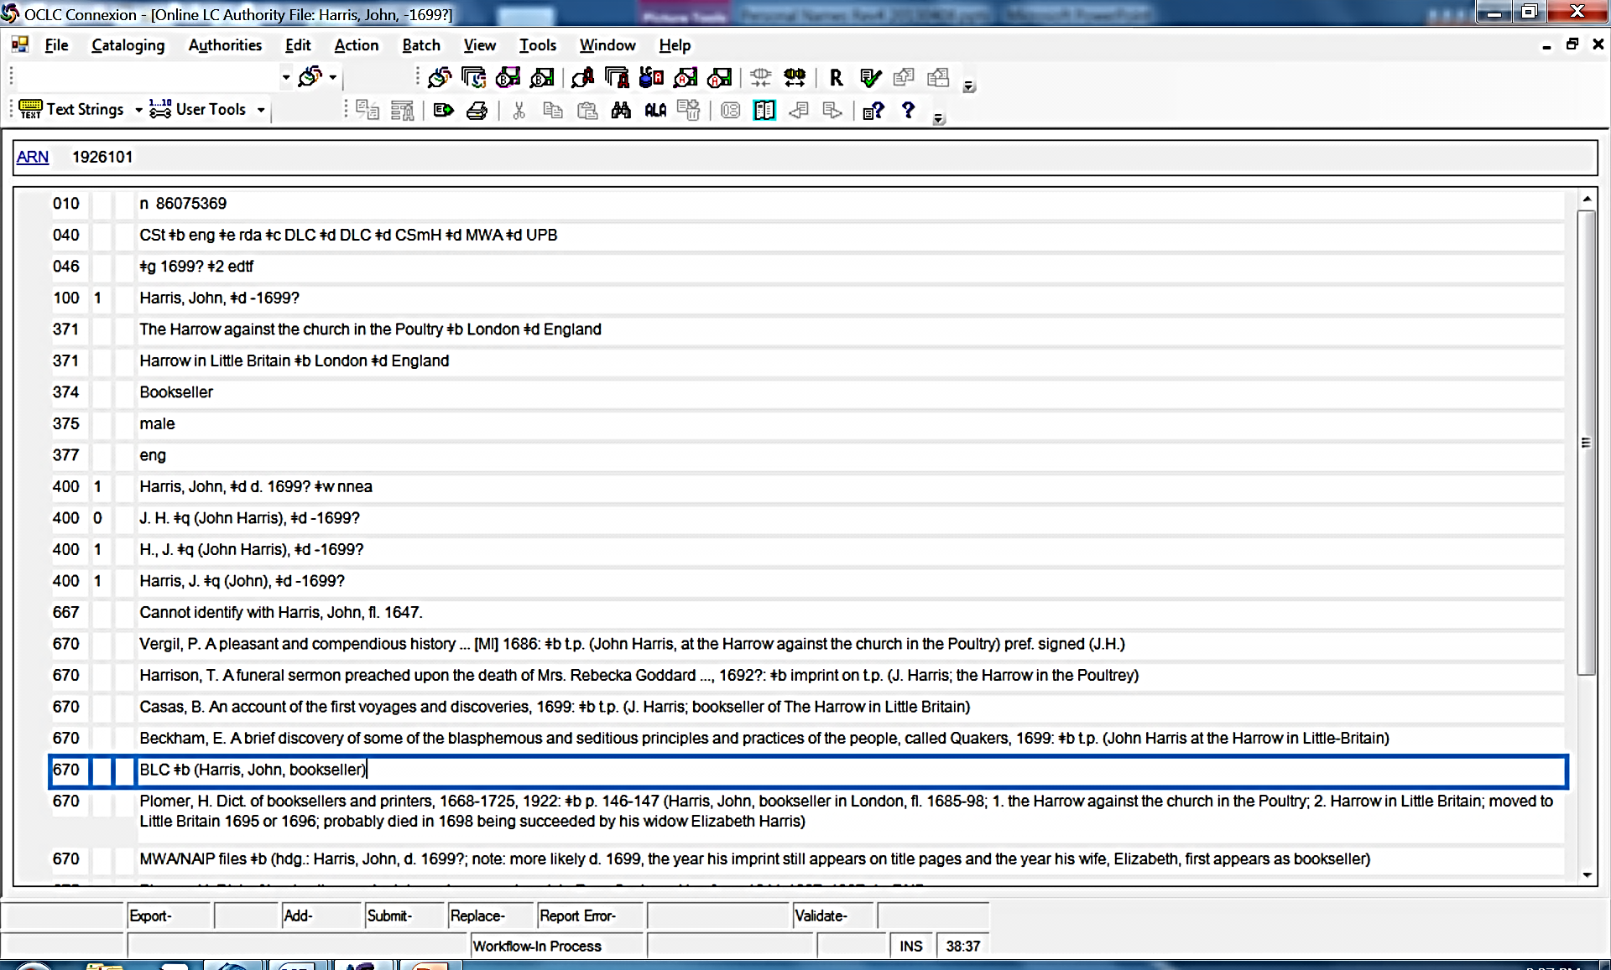
Fechas: Registro en RDA
Notes:
1 mayo 2013
Cuando registramos una fecha que no es apropiada en un punto de acceso para RDA, registre el encabezamiento RCA2 en un campo 400 con subcampo $w nnea (a menos que suceda que el punto de acceso en el campo 400 sea válido como un punto de acceso de variante).

Slide 82
Adiciones al Nombre Preferido
Forma más completa del nombre (RDA 9.19.1.4 y 9.5)
  Agregue si se presenta una inicial o abreviatura en el nombre o apellido y se considere importante para la identificación (criterio del catalogador)
  Agregue el nombre y los apellidos no usados, únicamente si son necesarios para diferenciar
Professión u ocupación (RDA 9.19.1.6 y 9.16)
  ⬧ Agregue solamente si es necesario para diferenciar
Notes:
Revisión: 6 junio 2014
Los asientos de RCA2 que incluyen la forma más completa del nombre, son aceptables en RDA puesto que no se consideran incorrectos en las instrucciones de RDA (Adición Opcional RDA). Deben mantenerse en los puntos de acceso autorizados que se recodifican para RDA.
Esto concluye la revisión de las adiciones al Nombre Preferido de una Persona al construir el Punto de Acceso Autorizado. Recuerden, no usamos más un RAN no-diferenciado, por eso es necesario encontrar una manera de diferenciar personas con el mismo nombre. RDA nos da múltiples maneras de lograrlo.

Slide 83
Construcción de Puntos de Acceso de Variante (RDA 9.19.2.1)
Utilice una variante del nombre como la sabe del punto de acceso de variante (véase RDA 9.2.3)
Realice las adiciones al nombre
  si se consideran importantes para identificación
  cuando son necesarios para resolver un conflicto entre un punto de acceso autorizado y otro
  cuando son necesarios para resolver un conflicto con otros puntos de acceso de variante en el mismo registro
Notes:
1 mayo 2013
Construya un punto de acceso de variante como si fuera un punto de acceso autorizado; trate las variantes como si fuera un punto de acceso autorizado, lo que significa que todas las adiciones que están permitidas pen un punto de acceso autorizado son también apropiadas en los puntos de acceso de variantes. Nota: los puntos de acceso de variantes de una persona son opcionales: “Los nombres y las formas del nombre que no han sido elegidas como el nombre preferido, pueden registrarse como variantes del nombre” (9.2).

Slide 84
Adiciones a la Variante del Nombre
010 no2006019422
100 1_ Hayward, William $q (William L.)
400 1_ Hayward, Bill, $d 1941-2008
(fechas añadidas para resolver un conflicto entre un punto de acceso autorizado y otro)
010 nr2006006389
100 1_ Cerioni, Giorgio
1_ Greenwood, George $c (Actor)
(ocupación/profesión añadida para resolver un conflicto con un punto de acceso autorizado en otro registro)
Notes:
1 mayo 2013
Aquí tenemos un par de ejemplos de adiciones realizadas para diferenciar entre puntos de acceso de variantes y el punto de acceso autorizado de otra persona.
100 1_ |a Hayward, William |q (William L.)
400 1_ |a Hayward, Bill, |d 1941-2008 → CONFLICTO CON n 93077146
670 __ |a The hired hand, c2003: |b credits (William Hayward)
670 __ |a IMDb, 22 Feb. 2006 |b (William Hayward (I), sometimes credited as Bill Hayward, William L. Hayward; producer, 1960s- )
670 __ |a New York times WWW site, Mar. 24, 2008 |b (in obituary published Mar. 22: William L. Hayward, known as Bill; b. William Leland Hayward III, Mar. 27, 1941, Los Angeles; found dead Mar. 9, Castaic, Calif., aged 66; lawyer and producer whose best-known films include Haywire, a television movie based on a memoir by his sister Brooke about their charmed, tragic Hollywood family)
100 1_ |a Cerioni, Giorgio
400 1_ |a Greenwood, George |c (Actor) → CONFLICTO CON nr 91034190
400 1_ |a McGraw, George
670 __ |a Jacob, the man who fought with God, 2005: |b credits (Giorgio Cerioni)
670 __ |a IMDb, Mar. 10, 2006 |b (Giorgio Cerioni; sometimes credited as George Greenwood, George McGraw; actor)
670 __ |a Virgilio Cinema web site, Mar. 10, 2006 |b (Giorgio Cerioni; actor)

Slide 85
Ejercicio 6
Construya el punto de acceso autorizado de Octavio Paz y los puntos de acceso de variantes
Registre las fuentes consultadas en su hoja de trabajo
Registre cualquier otra información disponible en los campos apropiados
Notes:
1 mayo 2013
EJERCICIO 6:
Revisemos nuevamente las dispositivas que hemos visto anteriormente: la diapositiva con la Portada y la diapositiva con los datos de Wikipedia para Octavio Paz; para terminar el registro de autoridad.

Slide 86


¿Nombre preferido?
Notes:
1 mayo 2013

Slide 87
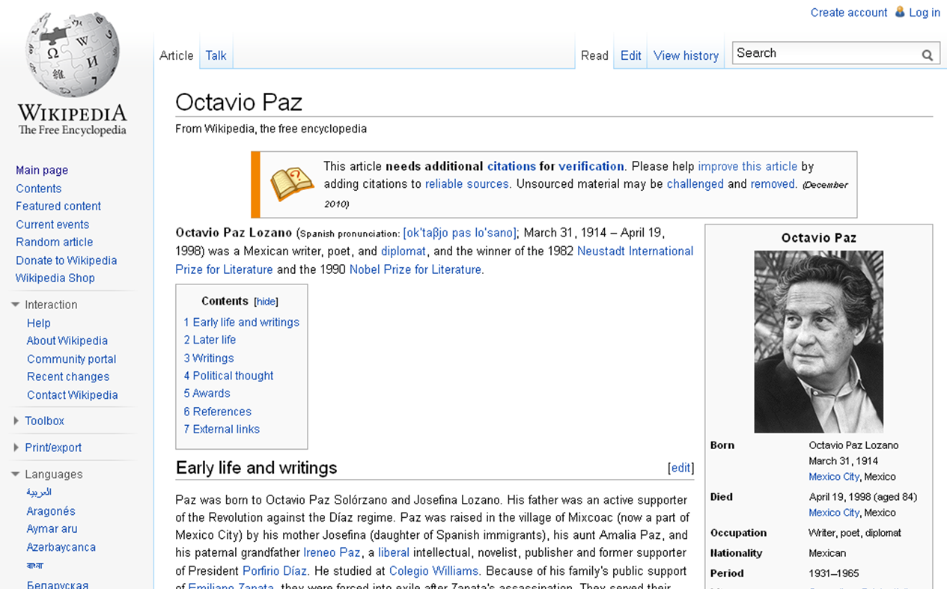
Ejercicio 6
Notes:
1 mayo 2013

Slide 88
Relaciones
Notes:
1 mayo 2013

Slide 89
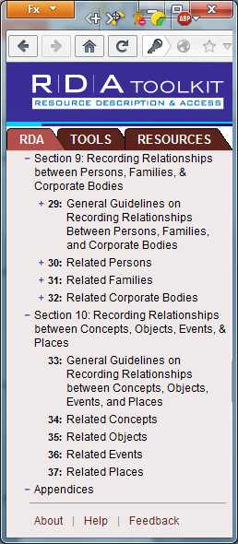
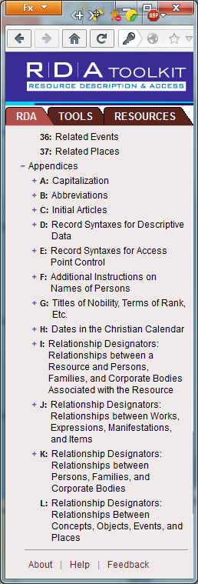
Relaciones en RDA
Capítulos 18-22, Apéndice I
  Recursos y personas, familias y entidades corporativas asociadas
Capítulos 24-28, Apéndice J
  Entre recursos (obras, expresiones, manifestaciones, items)
Capítulos 29-32, Apéndice K
  Entre personas, familias, entidades corporativas
Notes:
1 mayo 2013
Las Relaciones son una parte importante de RDA. Expresar las relaciones en registros bibliográficos y de autoridad ayuda a los usuarios a encontrar lo que andan buscando y les indica si hay otros recursos. Necesitamos reflejar relaciones importantes en nuestros catálogos y sistemas de descubrimiento de recursos para que los metadatos puedan vincularse a otros recursos relacionados.
En nuestro trabajo de NACO y en este módulo, estamos interesados en las relaciones entre entidades del Grupo 2: Personas, Familias, y Entidades Corporativas, y la forma cómo éstas se relacionan entre sí.
Ustedes encontrarán las pautas para registrar las relaciones entre Personas, Familias y Entidades Corporativas en el Capítulo 29. Los Capítulos 30-32 proporcionan mayores detalles sobre la descripción, el propósito y alcance.

Slide 90
Relaciones entre Personas, Familias, y Entidades Corporativas
Designadores de Relación
  ⬧ Utilice en los RANs términos del Apéndice K
    para Relacionar Personas con Otras Personas (Apéndice K.2.1)
    para Relacionar Familias con Personas (Apéndice K.3.1)
    para Relacionar Entidades Corporativas con Personas (Apéndice K.4.1)
Notes:
20 marzo 2017: updated to reflect current RDA language. Agentes en vez de personas, familias, y entidades corporativas
Relationship designators are terms used to describe relationships among resources, persons, families, and corporate bodies. The terms describe relationships between entities represented by authorized access points, descriptions, and/or identifiers.
New designators may be proposed by contacting the PCC Standing Committee on Standards. If the PCC approves, they will submit the proposal to the RSC that will fast track the approval process.
Los designadores de relación son términos utilizados para describir relaciones entre recursos, personas, familias, y entidades corporativas. Los términos describen las relaciones entre las entidades representadas por puntos de acceso autorizado, descripciones y/o identificadores.
Se puede proponer nuevos designadores al Comité Permanente de Normas (Standing Committee on Standards) del PCC. Si el PCC lo aprueba, la propuesta se somete al JSC para agilizar el proceso de aprobación.

Slide 91
Designadores de Relación
Práctica del PCC (LC-PCC PS del K.1)
  ⬧ Registrelos en campos 5XX
  ⬧ Utilice el subcampo $i para el designador de relación y el subcampo $w con valor “r” como el primer subcampo*
  ⬧ Utilice mayúscula en la primera letra del designador y termine el subcampo $i con dos puntos ( : )
  * En OCLC el subcampo $w r se despliega al final del campo
Notes:
1 mayo 2013
Los catalogadores NACO pueden utilizar el subcampo $i (información de la Relación) en los RANs para proveer información entre puntos de acceso autorizados excepto para relaciones de seudónimos (identidades) múltiples, para los cuales se utiliza $w nnnc y una nota en el 663. Vea LC/PCC RDA and AACR2 Practice for Creating Persons Who Use Pseudonyms (http://www.loc.gov/catdir/cpso/pseud.pdf).
Cuando se modifique un RAN que contiene códigos obsoletos en el subcampo $w, los catalogadores del PCC deben actualizar el RAN, según lo que corresponda.
.

Slide 92
Entidades Corporativas Relacionadas (RDA 32)
100 1 _ Zuckerberg, Mark, $d 1984-
510 2 _ $i Founded corporate body: $a Facebook (Firm) $w r
100 1 _ Andre 3000, $d 1975-
510 2 _ $i Group member of: $a OutKast (Musical group) $w r
Notes:
Revisión: 6 junio 2014
En OCLC el subcampo "$w r" se despliega al final del campo. De lo contrario será el primer subcampo, que precede el subcampo $i.

Slide 93
Familias Relacionadas (RDA 31)
100 1 _ Nibley, Hugh, $d 1910-2005
500 3 _ $i Descendants: $a Nibley (Family : $g Nibley, Hugh, 1910- 2005) $ w r
Notes:
1 mayo 2013

Slide 94


Personas Relacionadas (RDA 30)
Notes:
1 mayo 2013

Slide 95
Personas Relacionadas (RDA 30)
100 1_ Bachman, Richard
500 1_ $i Real identity: $a King, Stephen, $d 1947- $ w r
100 1_ King, Stephen, $d 1947-
500 1_ $i Alternate identity: $a Bachman, Richard $ w r
Notes:
1 mayo 2013
Cuando se crea un registro de autoridad de nombre de una persona con diferentes identidades, siga las pautas del Manual de Catalogación Descriptiva sección Z1 (DCM Z1) de los campos 663 y 667 de MARC. Mayor información está disponible en las Preguntas Frecuentes (FAQ) – Práctica de LC/PCC RDA y RCA2 para la creación de RANs para personas que utilizan seudónimos: http://www.loc.gov/catdir/cpso/pseud.pdf
El subcampo “$w r + $i [Designador de Relación]” se utiliza solamente en el caso de 2 identidades cuando solamente hay 2 puntos de acceso y RANs creados para una persona.
En OCLC, el subcampo $w r se despliega al final del campo.

Slide 96
Más de dos Identidades
Designe un nombre como el punto de acceso “básico”
Al RAN “básico” :
  Agregue referencias de “véase además” en campos 500 con subcampo $w “nnnc” para todos los otros nombres utilizados
  Agregue un campo 663 para listar todos los otros nombres con el siguiente texto:
663 $a For works of this person entered under other names, search also under: $b [name] $b [name], etc.
Notes:
1 mayo 2013
En casos de más de dos identidades, se utiliza una combinación del subcampo $w nnnc y el campo 663, en lugar de los subcampos $i [Designador de relación] y $w r.
El DCM Z1, provee instrucciones detalladas sobre la Nota Compleja de Véase Además en el campo 663 para construir RANs de personas con más de dos identidades:
En el registro de autoridad correspondiente al registro de autoridad del "nombre básico" agregue referencias de véase también en un campo 500 con un subcampo $w codificado “nnnc" para todos los otros nombres que se utilizan. Justifique el 500 en campos de fuentes 670 de acuerdo con la práctica normal.

Slide 97
Más de Dos Identidades
En cada uno de los otros RANs:
  Agregue un campo 500 referencia de “véase además” del RAN “básico” con un subcampo $w nnnc
  justifique dicha referencia en un campo de fuente 670, conforme a la práctica habitual
  Agregue un campo 663 con el siguiente texto:
663 $a Works by this author are entered under the name used in the item. For a listing of the names used by this author, search also under: $b [basic heading]
Notes:
1 mayo 2013
Mire a RAN n80038417 (Paine, Lauran) para ver ejemplo de 500 relaciones a pseudónimos.

Slide 98
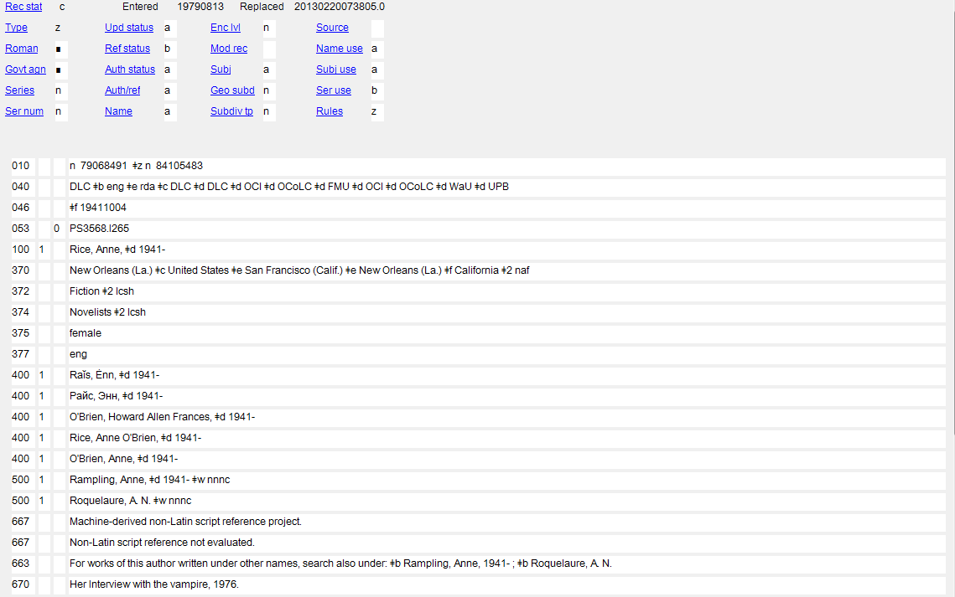
Más de Dos Identidades: RAN Básico
Notes:
12 marzo 2014

Slide 99
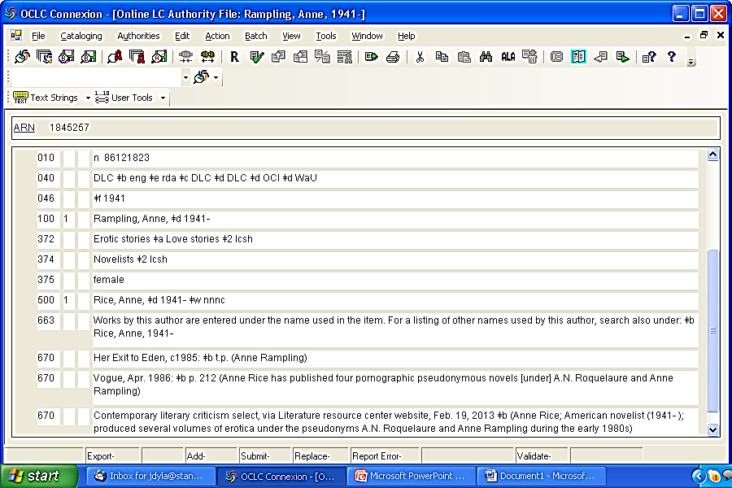
Más de Dos Identidades (2)
Notes:
1 mayo 2013

Slide 100
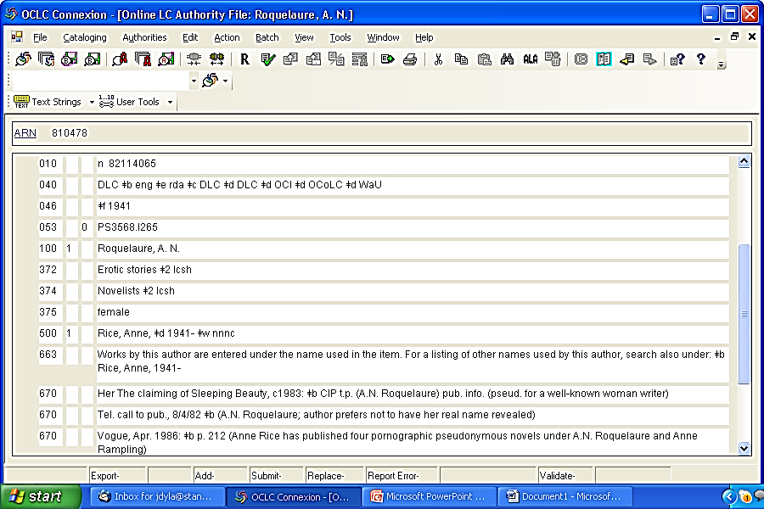
Más de Dos Identidades (3)
Notes:
1 mayo 2013

Slide 101
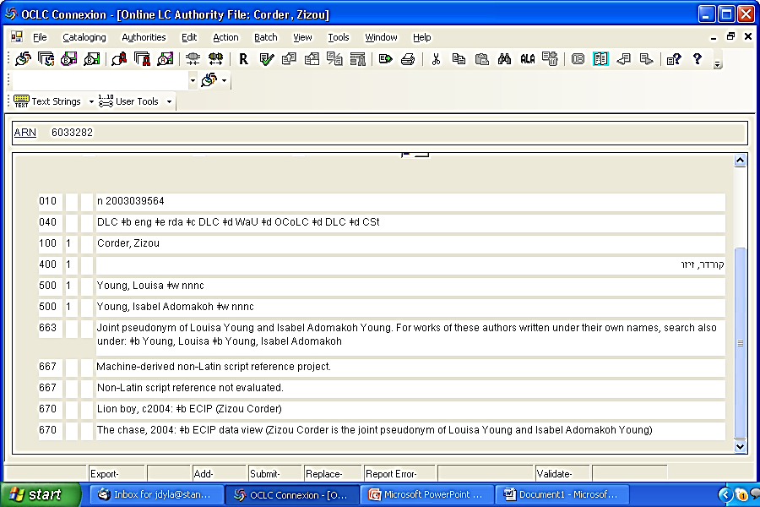
Identidad compartida (1)
Notes:
1 mayo 2013
Se utiliza la misma “técnica” cuando varias personas utilizan un mismo seudónimo. La nota 663 para un RAN de Identidad Compartida se leería:
663 __ $a Seudónimo compartido de <primer nombre> y <segundo nombre>. Para obras de estos autores escritas bajo sus propios nombres, busque también bajo: $b <primer nombre> $b <segundo nombre>

Slide 102
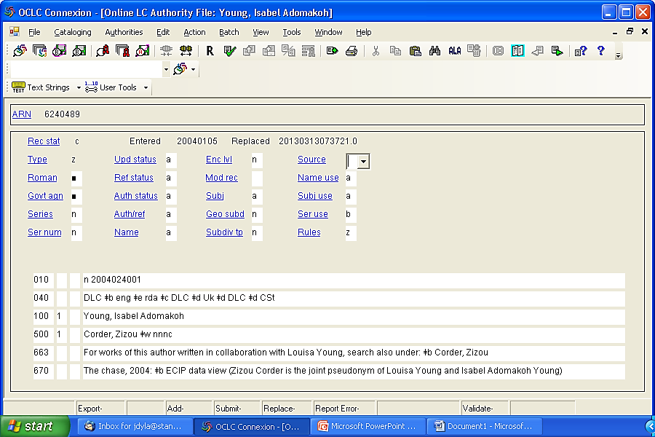
Identidad compartida (2)
Notes:
1 mayo 2013
la nota 663 para el RAN individual deberá ser:
663 __ Para obras de este autor escritas en colaboración con <nombre>, busque también bajo: $b <punto de acceso para la identidad compartida>

Slide 103
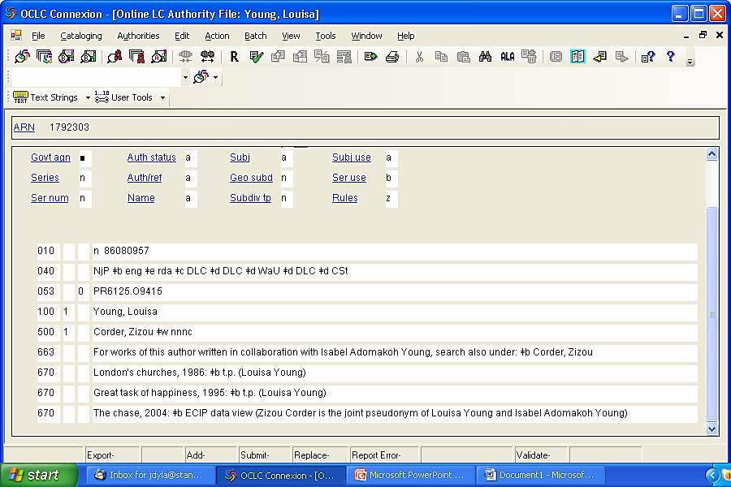
Identidad compartida (3)
Notes:
1 mayo 2013

Slide 104
Registro de autoridad RDA: elementos núcleos y no núcleos
040 UPB $b eng $e rda $c UPB
046 $f 19140331 $g 19980419
100 1_ Paz, Octavio, $d 1914-1998
400 1_ Paz Lozano, Octavio, $d 1914-1998
400 1_ Lozano, Octavio Paz, $d 1914-1998
400 1_ Paz, O. $q (Octavio), $d 1914-1998
370 Mexico City, Mexico $b Mexico City, Mexico $c Spain $c U.S. $c India
373 Cambridge University $a University of Texas $a Harvard
374 Poet $a Diplomat
375 male
377 spa
378 Paz Lozano
670 Piedra de sol, 1957: $b title page (Octavio Paz)
670 The collected poems of Octavio Paz, 1957-1987, 1991 $b page xiii (lived in Spain) page xiv (lived in United States) page xv (Mexican Ambassador to India in 1962; taught at Cambridge University, the University of Texas, and Harvard)
670 Actas del Primer Congreso Internacional sobre Luis Cernuda (1902-1963), 1990?: $b title page (O. Paz) p. 13 (Octavio Paz)
670 Wikipedia, November 5, 2012 $b (Octavio Paz Lozano (March 31, 1914- April 19, 1998); Mexican writer, poet, and diplomat, and the winner of the 1990 Nobel Prize for Literature; lived in U.S., France, Spain, India, etc.)
Notes:
11 marzo 2014
Noten que hay muy pocos elementos núcleos (obligatorios) en un registro de RDA (señalados en color rojo). Las instituciones, incluido el PCC (en color azul), pueden declarar elementos requeridos adicionales en los RANs que crean sus catalogadores. Por ejemplo, la primera fuente consultada (670) es un elemento núcleo para el PCC. (La lengua de la catalogación está marcada en los índices como núcleo, pero no en las normas en sí).

Slide 105
Ejercicios 7 y 8
Utilice sus hojas de trabajo, cree las descripciones de las dos personas de las siguientes diapositivas
Cree las descripciones para otros nombres asociados con los libros que usted trajo consigo
Podemos trabajar algunos de éstos en forma grupal en el Archivo de Autoridades LC/NACO
Notes:
1 mayo 2013

Slide 106

Portada
(title page)
Este libro se publicó en
2012
Notes:
1 mayo 2013
100 1_ Beauman, Ned
Teleportation accident, 2012 : $b t.p. (Ned Beauman)

Slide 107
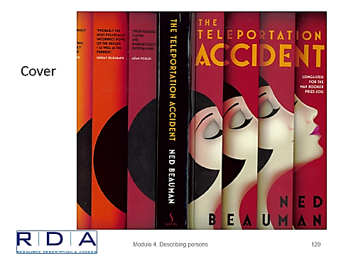
Cubierta
( )
Notes:
1 mayo 2013

Slide 108

Colofón
Notes:
1 mayo 2013
Colofón de The Teleportation Accident:
Ned Beauman nació en 1985 y vivió en Londres. Su primera novela, Boxer, Beetle, ganó el Premio Writers’ Guild a la mejor novela y el Goldberg Prize para la mejor obra de ficción como debut excepcional, y estuvo en las listas de Guardian First Book Award y Desmond Elliot Prize. En 2011 fue elegido por The Culture Show como uno de los Doce Mejores Escritores Nuevos Británicos.

Slide 109


Portada
( )
Este libro se publicó en 2011
Notes:
1 mayo 2013
100 1_ Carter, William
670 Causes and Spirits, 2011 : $b t.p. (William Carter)

Slide 110
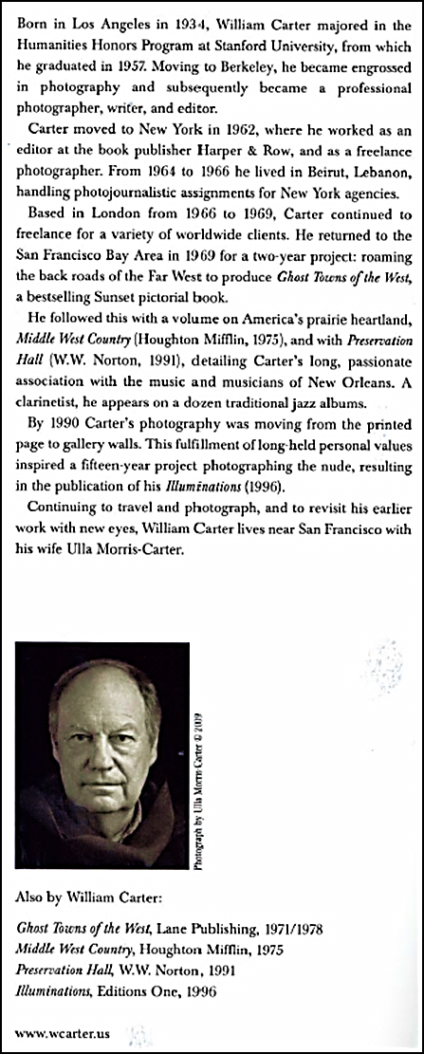

Sobrecubierta
( )
Notes:
1 mayo 2013
En la sobrecubierta de Causes and Spirits:
Nació en Los Angeles en 1934, William Carter se graduó con Honores en el Programa de Humanidades en la Universidad de Stanford, donde se graduó en 1957. Se mudó a Berkeley, donde empezó su atracción por la fotografía para, posteriormente, convertirse en un fotógrafo profesional, escritor y editor.
Carter se trasladó a Nueva York en 1962, donde trabajó como redactor en la editorial de libros Harper & Row, y como fotógrafo independiente. De 1964 a 1966 vivió en Beirut, Líbano, realizando tareas para agencias de fotoperiodismo de Nueva York.
Con sede en Londres desde 1966 hasta 1969, Carter continuó como independiente para una variedad de clientes en todo el mundo. Regresó a la Bahía de San Francisco en 1969 para un proyecto de dos años: vagando por las carreteras secundarias del Far West para producir Ciudades fantasma del Oeste, un libro de altas ventas.
A este siguió un volumen sobre el corazón de las praderas de América, Oriente West Country (Houghton Mifflin, 1975), y con Preservation Hall (WW Norton, 1991), una obra que detalla la asociación apasionada de Carter con la música y los músicos de Nueva Orleans. Como clarinetista, aparece en una docena de discos de jazz tradicional.
En 1990, la fotografía de Carter iba de la página impresa hasta las paredes de las galerías. El cumplimiento de los valores personales inspiró un proyecto de quince años para fotografiar el desnudo, lo que resulta en la publicación de "Illuminations" (1996).
Continua con los viajes y la fotografía, y para volver a su trabajo anterior con nuevos ojos, William Carter vive cerca de San Francisco con su esposa Ulla Morris-Carter.

Slide 111
Nombres personales: Cosas para recordar
  Inicie con el nombre preferido
Agregue fechas si están disponibles
Realice otras adiciones cuando sea necesario resolver un conflicto
Registre los puntos de acceso de variantes cuando sea necesario o deseable
Registre las relaciones cuando sean requeridas (identidades múltiples) o deseables
Asegúrese de que los puntos de acceso autorizados y variantes; y otra información registrada en varios campos, se justifiquen en el campo 670 (s)
Registre otros atributos en campos especiales MARC si lo desea
Notes:
1 mayo 2013

Slide 112
Módulo 2: Describiendo Personas
¿Preguntas?
Notes:
1 mayo 2013

